Slide 1
《教育心理学》冲刺课程

Slide 2
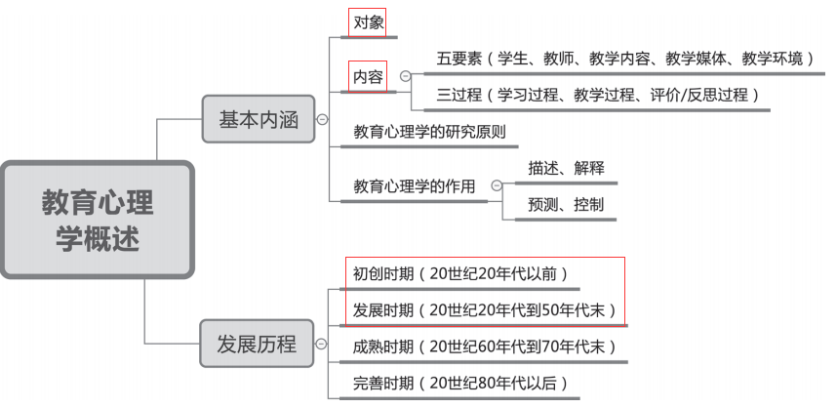
第一章 教育心理学概述

Slide 3
第一节 教育心理学的基本内涵
一、教育心理学研究对象
在教育教学情境中研究学与教相互作用的基本规律的科学
对象：如何学、如何教、学与教之间的相互作用
包括：学习心理、教学心理、学生心理和教师心理四大部分。
其中，学习心理是教育心理学的核心。

Slide 4
二、教育心理学研究内容
1.五要素：
（1）学生——主体因素，包括群体差异和个体差异
（2）教师——主导作用
（3）教学内容——表现为课程标准、教材、课程，教学过程中有意传递的信息
（4）教学媒体——教学内容的载体，教学内容的表现形式；
（5）教学环境——物质环境和社会环境
2.三过程：
（1）学习过程——教育心理学研究的核心内容
（2）教学过程——教师设计教学情境、组织教学活动、与学生进行信息交流
（3）评价/反思过程——始终贯穿整个学习和教学过程

Slide 5
第二节 教育心理学的发展历程
一、初创时期（20世纪20年代以前）
国内：1980年初，心理学家潘菽主编的《教育心理学》正式出版

Slide 6
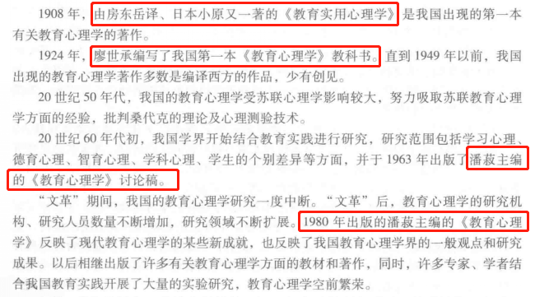
第二节 教育心理学的发展历程

Slide 7
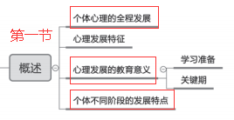
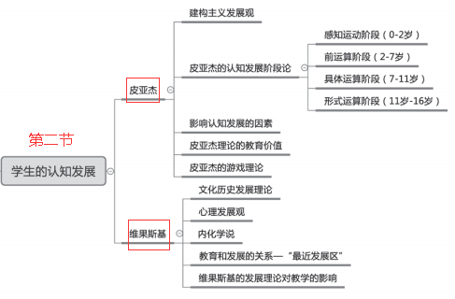
第二章 心理发展与教育

Slide 8
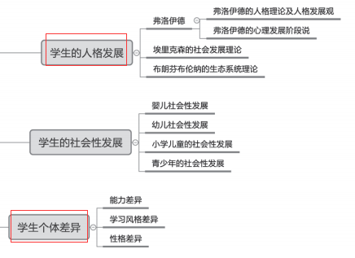
第二章 心理发展与教育

Slide 9
第一节 个体心理发展概述
心理发展是指个体从出生、成熟、衰老直至死亡的整个生命进程中所发生的一系列心理变化。
一、个体心理的全程发展

Slide 10
二、心理发展的教育含义
（一）学习准备
学习准备是指学生原有的知识水平或心理发展水平对新的学习的适应性，即学生在学习新知识时，那些促进或妨碍学习的个人生理、心理发展的水平和特点。
一般包含三方面：个体的生理发展状态、能力发展状态和学习动机状态。
学习准备是一个动态的发展过程，包括纵向和横向两个维度。纵向方面是指从出生到成熟的各个年龄阶段的学习准备。横向方面是指每个年龄阶段出现的各种内部因素相互影响、相互作用而形成的一个动力结构。

Slide 11
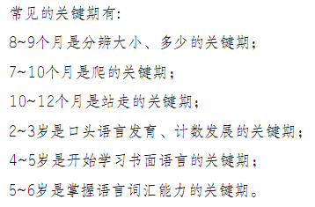
三、心理发展的教育含义
（二）关键期
奥地利生态学家劳伦兹在发现幼禽的印刻现象时最早提出“关键期”的概念。
所谓关键期，是指个体发展过程中环境影响能起最大作用的时期。

Slide 12
四、个体不同阶段的发展特点
（一）童年期
童年期又称学龄初期，是个体一生发展的基础时期，也是生长发育最旺盛、变化最快、可塑性最强、接受教育最佳的时期。四年级(10 〜11岁)儿童的思维开始从具体形象思维为主过渡到抽象逻辑思维为主，但其抽象逻辑思维仍需以具体形象为支柱。
（二）少年期
少年期大致相当于初中阶段，是个体从童年期向青年期过渡的时期，具有半成熟、半幼稚的特点。整个少年期充满独立性和依赖性、自觉性和幼稚性错综的矛盾。这一时期也被称为心理断乳期或危险期。
（三）青年初期
青年初期相当于高中时期，是个体在生理上、心理上和社会性上向成人接近的时期。对未来充满理想。

Slide 13
第二节 个体心理发展理论
一、皮亚杰的认知发展理论
认知（或智力）的本质就是适应。
图式：儿童用来适应环境的认知结构。
同化：儿童把新的刺激物纳入已有图式中的认知过程。同化是图式发生量变的过程。
顺应：儿童通过改变已有图式（或形成新的图式）来适应新刺激的认知过程。发生质变的过程，认知能力达到一个新的水平。
平衡：同化和顺应之间的均衡

Slide 14
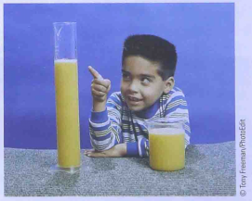
延迟模仿的产生
能进行延迟性模仿、象征性的活动或游戏
可逆与补偿。这个阶段的儿童不仅具备了逆向性的可逆思维，而且具备了补偿性的可逆思维。如，对于“在天平的一边加一点东西，天平就失去平衡。怎样使天平重新平衡”的问题，他们不仅能考虑把所加的重量拿走（逆向性），而且也能考虑移动天平的加重盘子使它靠近支点，即使力臂缩短（补偿性）。

Slide 15
具体运算阶段：7～11岁，相当于童年期
1.在这一阶段，儿童形成了初步的运算结构，出现了逻辑思维。由于去中心化的发展和可逆性的出现，儿童有了守恒概念。守恒概念是运算结构是否形成的重要标志。
2.类包含实验
掌握了类包含的概念。此阶段的儿童掌握了一类物体与其子类的关系。如给学前儿童呈现一束有4朵红花和2朵白花的花束，问儿童红花多还是白花多，儿童一般都能正确回答红花多。但是当问红花多还是花多时，学前儿童就不能正确回答。而处于具体运算阶段的儿童，由于具备了类包含的能力，大多能正确回答此类问题。
3.掌握了群集的概念。儿童已经明白两个子集可以组成一个新的集合，如男生人数十女生人数一学生总数。他们也可以逆推，如男生人数=学生总数-女生人数。

Slide 16
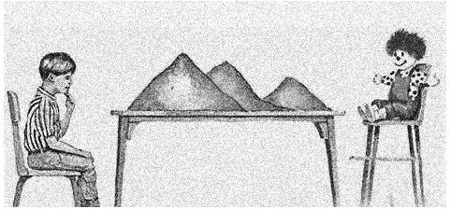
前运算阶段：三山实验

Slide 17
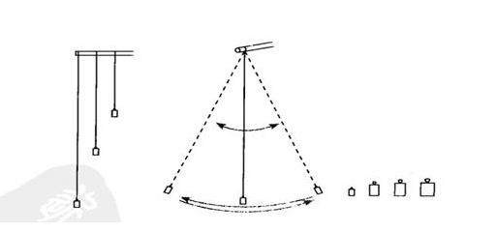
形式运算阶段：钟摆实验

Slide 18
（三）影响发展的因素
皮亚杰提出，以下四个基本因素对个体发展具有重要影响。
1.成熟
2.练习和经验：个体对物体施加动作过程中的练习和习得的经验。皮亚杰把经验区分为物理经验和逻辑数理经验两种。
3.社会性经验：指社会环境中人与人之间的相互作用和社会文化的传递。主要涉及教育、学习和语言等。
4.平衡：指个体在与环境相互作用过程中的自我调节。智力发展的内在动力。

Slide 20
这种教学方式的要点在于：首先，强调在教师指导的情况下学生的发展活动；其次，教师指导成分将逐渐减少，最终要使学生达到独立发现的水平，将监控学习和探索的责任由教师向学生转移。

Slide 21
第三节 学生的人格发展
一、弗洛伊德的理论
弗洛伊德的人格理论及人格发展观

Slide 22
二、埃里克森的社会发展理论

Slide 23
1.同一性弥散
也叫同一性混乱,出现在个人尚未经历危机或做出承诺之时。这类个体缺乏清晰的方向,既没有致力于某种价值观和目标,也不去努力追求它们。可能从来没有探索过,也可能尝试过,但发现太困难而放弃了。
2.同一性早闭
也叫同一性停滞、同一性拒斥,出现在个人做出承诺,但尚未经历危机之时。这类个体过早地拥有了未经自身探索的价值取向和目标,并因此而排斥自我同一性的其他可能发展。他们仅仅是接受了权威人物(父母、老师、领导、恋爱对象等)已经为他们选择好了的东西。
3.同一性延缓
出现在个人身处危机之时。延缓达成意味着迟滞。这类个体尚未确定明确的目标,还处在探索―收集信息和尝试各种活动的过程之中,期望在这一过程中确定自己的价值观和目标来指引未来的生活。
4.同一性达成
即同一性实现、考虑了各种选择后,经历危机并做出承诺,这是一种最成熟、最高级的同一性状态。具体而言,经过多重选择的探索,同一性达成的个体已经确立了一套清晰的价值观和目标。他们有一种心理上的幸福感、时间上的同一感,知道正在做什么。

Slide 24
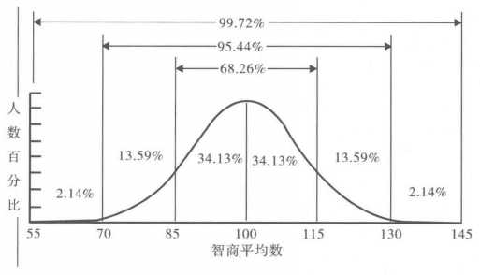
第四节 学生的个体差异
说法一：一般认为，IQ超过140为智力超常，低于70为智力缺陷、智力落后（低常儿童）, 55-70 属于可教育,25-55属于可训练,25以下属于需要监护
说法二，一般认为，IQ超过140的人属于天才，IQ超过130为智力超常。

Slide 25
第四节 学生的个体差异
一般认为：IQ超过140为智力超常，低于70为智力缺陷,
55-70 属于可教育,25-55属于可训练,25以下属于需要监护

Slide 26
智力测验量表 | 特点 | 地位
比纳-西蒙智力量表 | 提出智龄 | 世界上第一个智力测验量表
斯坦福一比纳量表 （简称S—B量表） | 提出比率智商 IQ=智龄（MA）/实龄（CA）×100 | 世界上最著名的心理测验量表
韦克斯勒儿童智力量表 | 1.采用分年龄段进行智力测验： 幼儿智力测验量表； 儿童智力测验量表； 成人智力测验量表。 2.人的智力的测验分数是按常态分布的，即以100为平均值、15为标准差的正态分布，在70～130分为正常，高于130分为智力超常，低于70分为智力缺陷。提出离差智商。 | 当前世界上最权威的智力测验量表之一
IQ=100+15Z Z=（X-X）／SD
Z代表个体的标准分，X代表个体测验得分（原始分数），X代表相应年龄群体平均分，SD是群体得分的标准差。

Slide 27
（二）常见的学习风格差异
1. 感觉通道
（1）视觉型学习者
这类学习者对于视觉刺激较为敏感，习惯于通过视觉接受学习材料，如景色、相貌、书籍、图片等。他们偏向通过自己看书和做笔记进行学习。
（2）听觉型学习者
这类学习者较为偏重听觉刺激，他们对于语言、声响和音乐的接受力和理解力较强，甚至喜欢一边学习，一边戴者耳机听音乐。当学习外语时，他们喜欢多听多说，而不太关心具体单词的拼写或者句型结构。
（3）动觉型学习者
这类学习者喜欢接触和操作物体，对于自己能够动手参与的认知活动更感兴趣。因此，教师用手轻拍他们的头表示赞赏要比口头表扬产生的效果更好。

Slide 28
2.美国心理学家威特金根据人对外部环境（“场”）的依赖程度的不同，将人的认知风格划分为场依存型和场独立型，没有好坏之分。
 | 场独立 | 场依存
内涵 | 中对内在参照有较大的依赖倾向 | 对外在参照有较大的依赖倾向
学科兴趣 | 自然科学和数学 | 社会科学和人文科学
学科成绩 | 自然科学成绩好； 社会科学成绩差 | 自然科学成绩差； 社会科学成绩好
学习策略 | 独立自主学习； 由内在动机支配 善于运用分析的知觉方式 | 易受暗示，学习欠主动； 由外在动机支配 非分析的、笼统的整体知觉方式
教学偏好 | 结构不严密的教学 | 结构严密的教学

Slide 29
3.卡根等人把认知风格分为两种：冲动型和沉思型。两者的差异主要表现在对问题的思考速度上。
冲动型的特点是：反应快，但精确性差。这种认知风格的人面对问题时总是急于求成，不能全面分析问题的各种可能性。他们多使用整体性的信息加工策略。
沉思型的特点是：反应慢，但精确性高，这种认知风格的人总是把问题考虑周全以后再做反应，他们看中解决问题的质量，而不是速度。他们多采用细节性的信息加工策略。

Slide 30
（3）发散型与辐合型（吉尔福特）
辐合型认知方式是指在解决问题过程中常表现出辐合思维特征，表现为搜集或综合信息与知识，运用逻辑规律缩小解答范围，直到找到最合适的唯一正确解答。
发散型认知方式则是指在解决问题过程中常表现出发散思维的特征，表现为个人的思维沿着许多不同的方向发展，使观念发
散到各个有关的方面，最终产生多种可能的答案而不是唯一正确的答案，因而容易产生有创见的新颖观念。
（4）具体型与抽象型
具体型学生在进行信息加工时，善于深入地分析某一具体观点或情境，但必须把尽可能多的信息提供给他们，否则很容易使他们产生偏见。
抽象型学生在对事物进行认知时，能够看到某个问题或论点的众多方面，可以避免刻板印象，能够容忍情境的模糊性并能进行抽象程度较高的思考。

Slide 31
（5）整体型（同时型）和系列型（序列型、继时型）
达斯等人根据脑功能的研究，区分了同时型与继时型的认知风格，他们认为，左脑优势的个体表现出继时型加工风格，而右脑优势的个体表现出同时型加工的风格。
继时型认知风格的特点是，在解决问题时，能一步一步地分析问题，每一个步骤只考虑一种假设或一种属性，提出的假设在时间上有明显的前后顺序。
同时型认知风格的特点是，在解决问题时，采取宽视野的方式，同时考虑多种假设，并兼顾到解决问题的各种可能。同时型和继时型不是加工水平的差异而是认知方式的差异。

Slide 32
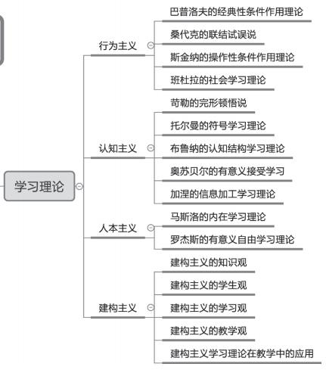
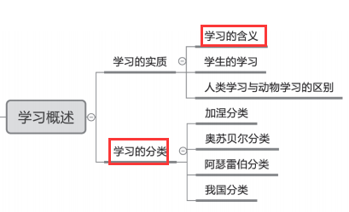
第三章 学习理论

Slide 33
第一节 学习概述
一、学习的实质
（一）学习的含义
学习是个体在特定情境下由于练习和反复经验而产生的行为或行为潜能的相对持久的变化。
（1）学习是以个体的某种变化为标志的。首要标准。
（2）学习的发生都是由经验引起的。
（3）学习引起的变化是相对持久的。
（4）学习所引起的变化是在学习者与周围环境进行相互作用时发生的。
（5）学习是结果与过程的统一。
判断是不是学习？
（1）鹦鹉学舌 （2）老马识途 （3）蜜蜂采蜜
（4）小猴骑单车 （5）小朋友看到穿白大褂就害怕

Slide 34
（二）学生的学习特点
特点表现为：
（1）以系统学习人类的间接知识经验为主；
（2）在教师的指导下，有目的、有组织地进行；
（3）学生的学习以掌握系统的科学文化知识、技能，形成世界观和道德品质为主要任务；
（4）学生的学习具有一定程度的被动性。

Slide 35
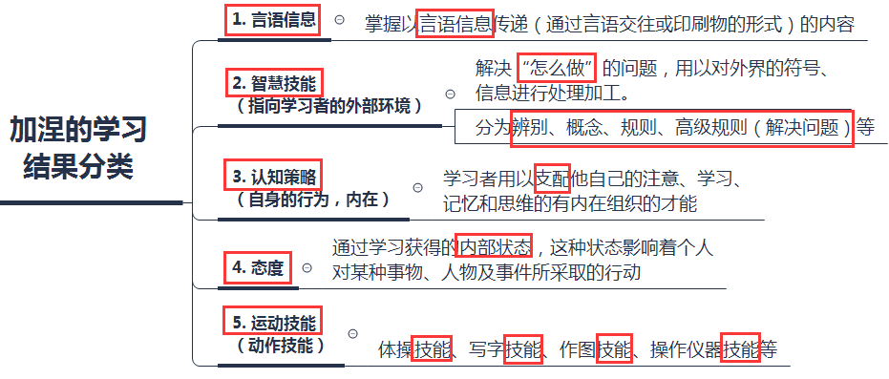
二、学习的分类
言语信息指能用言语（或语言）表达的知识。其中又分为三小类：一是符号记忆。包括人名、地名、外语单词、数学符号等的记忆，如知道江西又名“赣”，葡萄的英文为“grape”等。二是事实的知识，如知道“英国的首都是伦敦”。三是有组织整体的知识，如数学中有关数的整除的知识。虽然言语信息的学习主要涉及的心理过程是记忆，但并不能就此轻视这类学习结果，它同样是一种重要的能力。判断学生是否获得信息主要看他们是否能把获得的信息表述出来。（陈琦，刘儒德，2007）

Slide 36
二、学习的分类
概念是指对事物的共同特性的认识，包括两类：一类是具体概念，可以直接通过观察获得，许多日常概念属于此类；另一类是定义概念，需通过定义揭示其本质特征，抽象概念便属于此类。对具体概念的学习，其内在条件是先辨别事物的特征，然后将特征归为共同属性从而形成概念。对定义概念的学习，其内在条件是在学习概念的定义前要了解学生是否懂得定义的语文意义；其外在条件是教师应提供具体活动作为示范，让学生懂得抽象的定义。

Slide 37
二、学习的分类
认知策略指运用如何学习、记忆、思维的规则支配人的学习、记忆或认知行为，并提高其学习、记忆或认知效率的能力。换言之，认知策略是学习者借以调节自己的注意、感知、记忆和思维等内部心理过程的技能。
认知策略和智慧技能的区别在：智慧技能是一种运用概念、规则处理外部世界的能力。认知策略是一种通过调节监控概念和规则处理内部世界的能力。认知策略使用的先决条件是具备相应的智慧技能。认知策略的习得使学习者不仅学会了如何更好地学习，更重要的是获得了提升学习效率、导致更多学习的反省思维和分析思维。

Slide 38
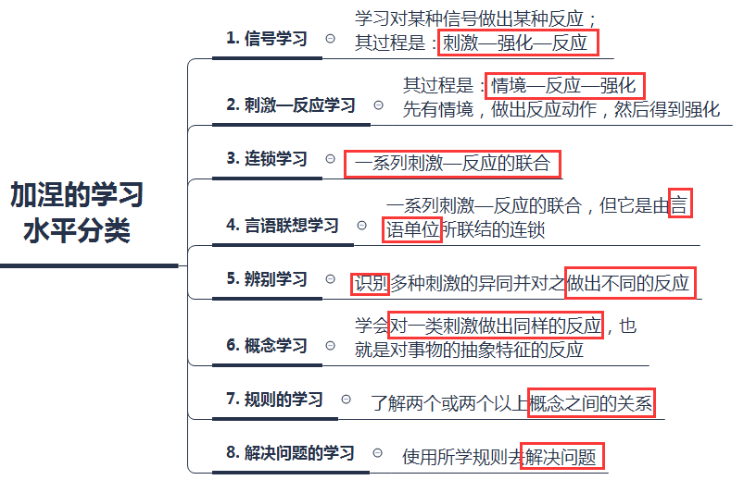
二、学习的分类

Slide 39
二、学习的分类

Slide 40
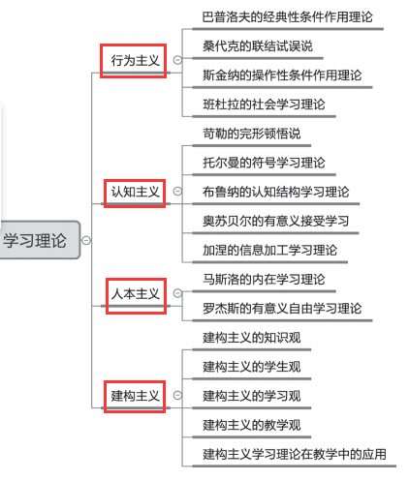
第二节 学习理论

Slide 41
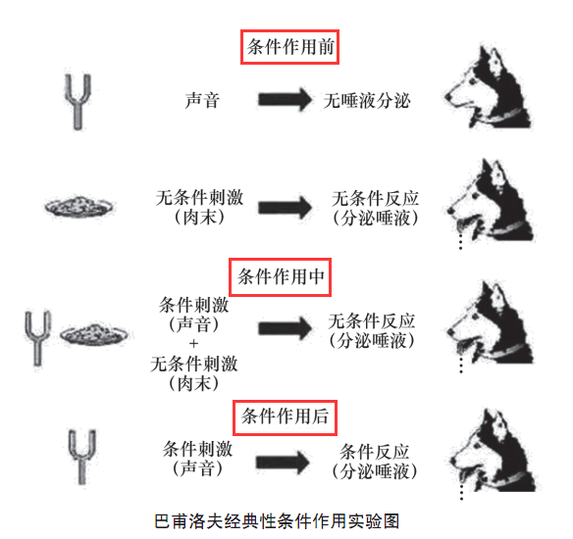
一、巴普洛夫的经典性条件作用理论
经典性条件作用基本内容：
一个原是中性的刺激与一个原来就能引起某种反应的刺激相结合，而使动物学会了对那个中性刺激做出反应。

Slide 42
2. 巴甫洛夫的经典性条件作用的规律
（1）习得与消退
条件反应的习得是指在条件刺激与无条件刺激之间建立联结的过程。
条件反射形成以后，如果得不到强化，条件反应会逐渐减弱，直至消失，称为消退现象。
（2）泛化与分化

Slide 43
“望梅止渴”的典故：比喻愿望无法实现，用空想安慰自己。典故出自《世说新语·假谲》，曹操率领部队去讨伐张绣，天气热得出奇，骄阳似火，为鼓舞士气曹操说：“前有大梅林，饶子，甘酸可以解渴。”从典故可看出，并不存在梅林，曹操只是用语词刺激了士兵，所以是第二信号系统。
司机见到红灯就会停车，见到“减速慢行”的标志，就会慢行。这属于( )
第一信号系统VS第二信号系统

Slide 44
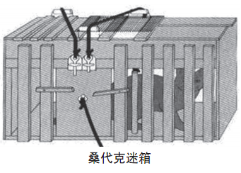
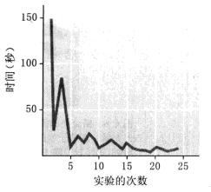
（二）桑代克的联结—试误学习理论
1. 桑代克的经典实验——猫开箱取食的实验。
学习的实质：建立刺激—反应联结，即在一定的刺激情境与某种正确反应之间形成联结，其中不需要观念或思维的参与，通过尝试错误而形成。

Slide 45
（二）桑代克的联结—试误学习理论
2. 联结—试误说的学习规律
（1）准备律
联结的加强或削弱取决于学习者的心理准备和心理调节状态。比如，学习者有学习准备而又被给予学习活动，他就会有满意感；假如不让他做出这种行为，他就会产生烦恼。另外，学习者没有准备而强制做出某种活动时也会有烦恼感。
（2）练习律
对于已经形成的某情境与某反应的联结，正确地重复这一反应会增强这一联结。
（3）效果律
一个联结的后果会对这个联结有加强或削弱作用。

Slide 46
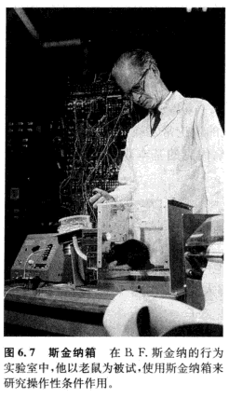
（三）斯金纳的操作性条件作用理论
1.人和动物的行为有两类： （1）应答性行为：由特定刺激所引起 （2）操作性行为：有机体自发做出的随意反应
2.经典实验：斯金纳箱
3.学习实质：一种反应概率上的变化，而强化是增强反应概率的手段

Slide 47
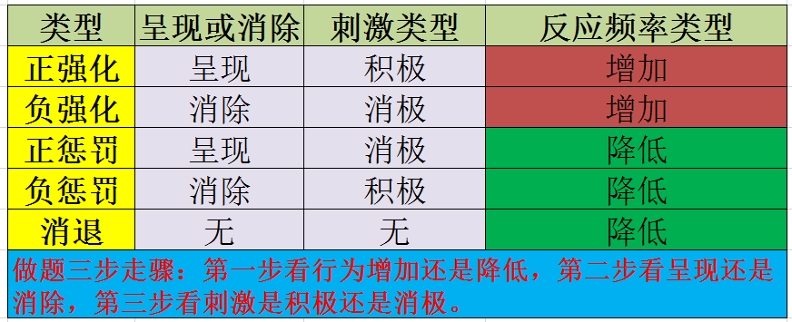

Slide 48
普雷马克原理（祖母法则）：用高频的活动作为低频活动的强化物，或者说用学生喜爱的活动去强化学生参与不喜爱的活动。如：学生必须写完作业才能看动画片。
一级强化：满足人和动物的基本生理需要，如食物、水、安全、温暖、性等。
二级强化：任何一个中性刺激如果与一级强化反复联合，它就能获得自身的强化性质。可分为社会强化（社会地位、微笑）、信物强化（钱、分数、奖品等）和活动强化（自由地玩、听音乐、旅游等）。

Slide 49
强化的程式

Slide 50
4. 程序教学
（1）创始者：普莱西
（2）贡献最大者：斯金纳
（3）五个原则：小步子，自定步调，积极反应，及时强化（反馈），低错误率。
（4）基本做法是：
1）把教材内容细分成很多的小单元；
2）按照这些单元的逻辑顺序排列起来，构成由易到难的很多层次或小步子，让学生循序渐进，依次进行学习；
3）学生回答问题后教师要立即反馈，出示正确答案

Slide 51
（四）班杜拉的社会学习理论
1. 观察学习的概念及分类
观察学习，又称为替代学习，是人的学习最重要的形式，是指通过对他人及其强化性结果的观察，一个人获得某些新的反应，或者矫正原有的行为反应，而在这一过程中，学习者作为观察者并没有外显的操作。

Slide 52
（四）班杜拉的社会学习理论
1. 观察学习的概念及分类
观察学习可分为三类：
①直接的观察学习：它是对示范行为的简单模仿，如幼儿的大部分模仿行为。
②抽象性观察学习：它是指观察者从对他人行为的观察中获得一定的行为规则或原理，从而能根据这些规则或原理表现出某种类似的行为。
③创造性观察学习：指观察者通过对各个不同榜样的行为特点进行新的组合，从而形成一种全新的行为方式

Slide 53
2. 观察学习的过程
（1）注意过程。学习者注意和知觉榜样情境的各个方面。
（2）保持过程。学习者记住他们从榜样情境中了解的行为（3）复制过程。学习者复制从榜样情境中所观察到的行为
（4）动机过程。学习者因表现所观察到的行为而受到激励
3. 班杜拉对强化的分类
（1）直接强化。
（2）替代性强化。
（3）自我强化。

Slide 54
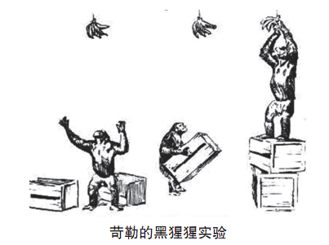
二、认知学派学习理论
（一）苛勒的完形—顿悟学习理论
（1）学习是通过顿悟过程实现的。
（2）学习的实质是在主体内部构造完形。
（3）刺激与反应之间的联系不是直接的，而需以意识为中介。

Slide 55
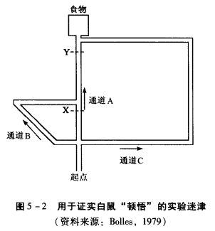
（二）托尔曼的符号学习理论
第一，学习是有目的的行为，是期望的获得。
第二，学习是对“符号—完形”的认知，是形成“认知地图”（也就是目标—对象—手段三者联系在一起的认知结构）的过程。
第三，在外部刺激（S）和行为反应（R）之间存在中介变量（O）

Slide 56
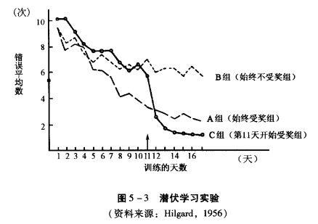
（二）托尔曼的符号学习理论
第四，潜伏学习， 托尔曼认为外在的强化并不是学习产生的必要元素，不强化也会出现学习。

Slide 57
（三）布鲁纳的认知结构学习理论
1.学习观
实质：学习的实质是主动地形成认知结构；
过程：学习包括获得、转化和评价三个过程。
2.教学观
目的：教学的目的在于理解学科的基本结构；
所谓学科的基本结构，是指学科的基本概念、基本原理、基本态度和方法。
方法：提倡发现学习；

Slide 58
（四）奥苏贝尔的认知同化学习理论（有意义接受学习）
1.学习分类
（1）根据学习进行的方式，将学习分为接受学习和发现学习。接受学习是指将学生要学习的概念、原理等内容以结论的方式呈现在学生面前，教师传授，学生接受。发现学习是指学生要学习的概念、原理等内容不直接呈现，需要学生通过独立思考、探索、发现而获得。
（2）根据学习材料与学习者原有知识的关系，将学习分为机械学习和有意义学习。机械学习是指当前的学习没有与已有知识建立某种有意义的联系。有意义学习是指当前的学习与已有知识建立起实质性的、有意义的联系。

Slide 59
（四）奥苏贝尔的认知同化学习理论（有意义接受学习）
有意义学习的实质是将新知识与已有知识建立起非人为（内在的）的和实质性（非字面）的联系。所谓实质性的联系，即非字面的联系，是指表达的语词虽然不同，但却是等值的。一旦新旧知识建立这种实质性的联系，学习者就可以用不同形式表达相同的意思。所谓非人为的联系，即有内在联系而非任意性的联想或联系，指新知识与原有认知结构中的有关观念建立了某种合理或逻辑基础上的联系。

Slide 60
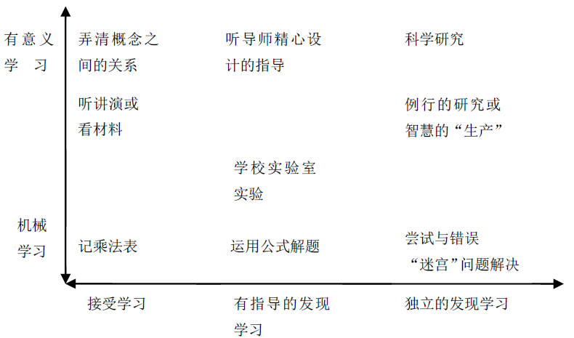

Slide 61
3.有意义学习的条件：
①学习材料的逻辑意义 ——客观条件
②有意义学习的心向； ——主观条件
③学习者认知结构中必须具有适当的知识，以便与新知识进行联系。 ——主观条件
④学习者自身要积极主动 ——主观条件

Slide 62
5.认知同化过程
（1）下位学习（类属学习）—旧包含新
一种是派生类属，即新学习的内容仅仅是学生已有的、包容面较广命题的一个例证，或是能从已有命题中直接派生出来的。
另一种是相关类属，即新内容纳入可以扩展、修饰或者限定学生已有的概念、命题，并使其精确化。
（2）上位学习（总括学习）—新包含旧
（3）并列结合（组合）学习—新旧平行关系
6.接受学习
是概念同化的过程，是课堂学习的主要形式。
7.先行组织者
是先于学习任务本身呈现的一种引导性材料，它的抽象、概括和综合水平高于学习任务，并且与认知结构中原有的观念和新的学习任务相关联。（分为陈述性组织者和比较组织者）

Slide 63
三、 人本主义学习理论
（一）马斯洛的内在学习理论
1.自我实现的人格观
人本主义心理学家认为人的成长源于个体自我实现的需要，自我实现的需要是人格形成发展、扩充成熟的驱力。而自我的正常发展必须具备两个基本条件：无条件的尊重和自尊。
2.内在学习论
马斯洛认为，外在学习是单纯依赖强化和条件作用的学习，其着眼点在于灌输而不在于理解，属于一种被动的、机械的、传统教育的模式。所谓内在学习，就是依靠学生内在驱动，充分发挥潜能，达到自我实现的学习，这是一种自觉的、主动的、创造性的学习模式。

Slide 64
（二）罗杰斯的有意义的自由学习观
1.知情统一的教学目标观
罗杰斯认为，情感和认知是人类精神世界中不可分割的有机组成部分，彼此是融为一体的。因此，罗杰斯的教育理想就是要培养“躯体、心智、情感、精神、心力融汇一体”的人，也就是既用认知的方式也用情感的方式行事的知情合一的人。
2.有意义的自由学习观
有意义学习关注学习内容与个人之间的关系
有意义学习包含四个要素：
（1）“学习”是学习者自我参与的过程；
（2）学习是学习者自我发起的；
（3）学习是全面发展的；
（4）学习的结果由学习者自我评价。

Slide 65
3.学生中心的教学观（非指导性教学）
（1）教师的任务是为学生提供各种学习的资源，提供一种促进学习的气氛，让学生自己决定如何学习。
（2）“壶与杯”的教育理论。罗杰斯主张废除“教师”这一角色，代之以“学习的促进者”
（3）促进学习的心理气氛因素有：
①真诚一致。②无条件的积极关注。③同理心。
（4）非指导教学模式的基本要求
①以学生为本 ②让学生自发地学习
③排除对学习者自身的威胁 ④给学生安全感-这是非指导性教学的精髓

Slide 66
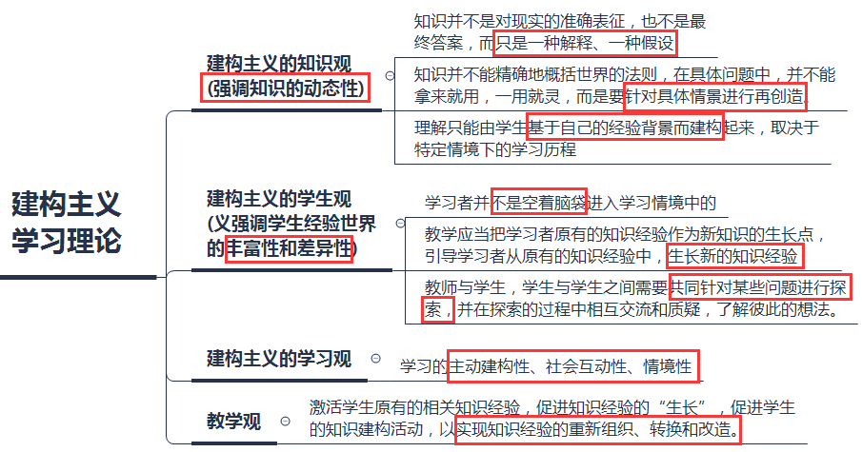
四、建构主义（结构主义）学习理论——奠基人：皮亚杰

Slide 68
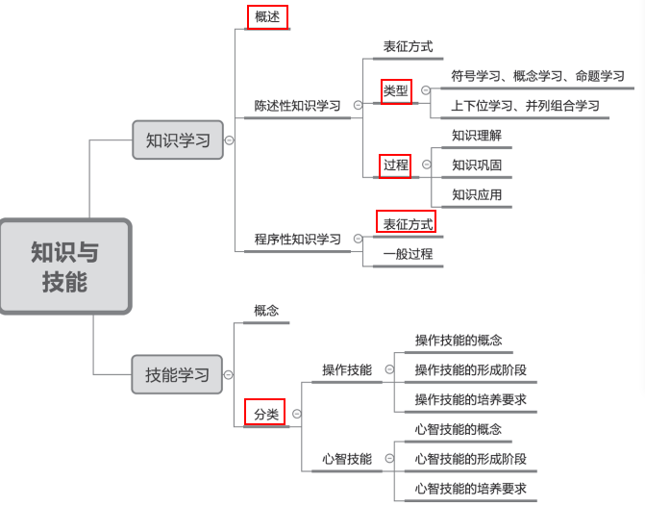
第四章 知识与技能

Slide 69
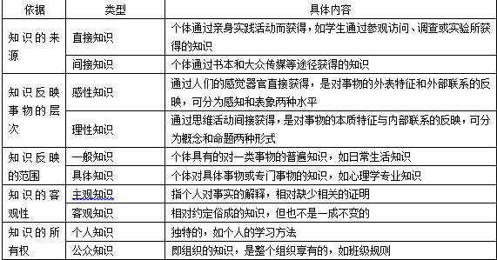
第一节 知识学习
一、知识概述
（一）知识的类型

Slide 70
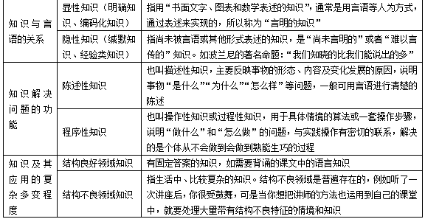

Slide 71
二、陈述性知识学习
（一）陈述性知识的主要表征形式
①概念
概念代表着事物的基本属性和基本特征，是一种简单的表征形式。
②命题和命题网络
命题是描述一个事实或者描述一个状态，比如桌子坏了；
命题网络是很多命题构成的。命题和命题网络是陈述性知识的主要表征方式。
③表象
表象是人们头脑中形成的与现实世界的情境相类似的心理图像，是对事物的物理特性做出连续保留的一种知识形式。
④图式
图式是认知结构的起点和核心，是将相互联系的概念、命题和表象组织起来而形成的有组织的认知单元。

Slide 72
（二）陈述性知识学习的类型
1.符号学习
符号学习（表征学习、代表学习）：单个符号或一组符号的意义，或学习符号本身代表什么。学习某一具体事实，主要是词汇学习。
2.概念学习
同类事物具有共同的属性和关键特征。
主要是词汇或者句子呈现。
概念获得包括概念的形成（典型方式—发现学习）和概念的同化（主要形式—接受学习）。
3.命题学习
概念与概念之间的关系。主要是句子呈现。

Slide 73
命题反映的是不同对象之间的本质联系和内在规律,即表示的是概念之间的关系。一个命题是由一种关系和一组论题构成的。关系一般由动词、副词和形容词表达，有时也用其他关联词如介词表达;论题一般指概念,一般由名词和代词表达。例如，“北京是中国的首都”这个命题包括北京、中国的首都两个概念，这两个概念通过“是”这个关系动词构成了一个命题。命题也是我们通常所说的规则、原理、原则。
根据关系的复杂程度可将命题学习分为两类。一是只表示两个以上的特殊事物之间关系的学习，称非概括性命题的学习。如“中国的首都是北京”，这个命题旨在将两个特殊的事物“中同”和“北京”之间的事实关系陈述清楚。其中，“中国”和“北京”都是特殊对象。另一类是表示若干事物或性质之间的关系的学习，称概括性命题学习。如“圆的直径是半径的两倍”，它陈述的是倍数关系。奥苏贝尔认为，命题学习的本质是意义的获得，在这个过程中．个体认知结构中原有的适当观念起着决定性作用。

Slide 74
（三）陈述性知识学习的一般过程
说法一：理解、巩固和应用
说法二：获得、保持、转化
1. 知识的理解
指学习者了解传递知识的语言文字符号的含义，并使其在头脑中唤起相应认知内容的过程。知识的理解一般是通过对教材的直观和概括化完成的。

Slide 75
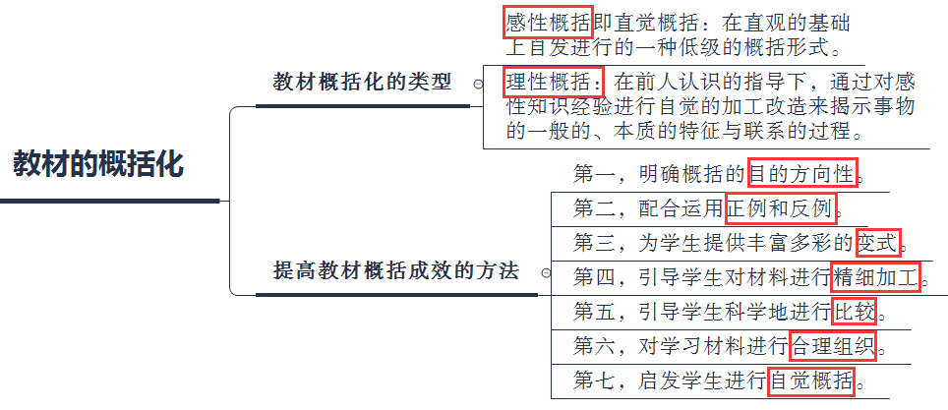
正例给出了概念外延范围，传递的信息最有利于概括，为了便于学生从例子中概括出共同的特征，还包括了许多的无关因素，但是这些无关因素能防止学生出现概括不足的情况，把属于这个概念本身的成员排除在外。
反例与概念本身非常相关，只是少了一个或者几个关键特征，这就防止出现过度概括的情况，把不属于概念本身的成员包含进来。反例传递的信息最有利于辨别，有助于加深对概念本质的认识。反例的适当运用，可以排除概念学习中无关特征干扰。
变式指概念的正例在无关特征方面的变化。这种方法的效率比较高，比较适合高年级或者有了一定的基础概念的学生。
比较主要有两种方式：同类比较和异类比较。同类比较即关于同类事物之间的比较。异类比较即不同类但相似、相近、相关的事物之间的比较。

Slide 76
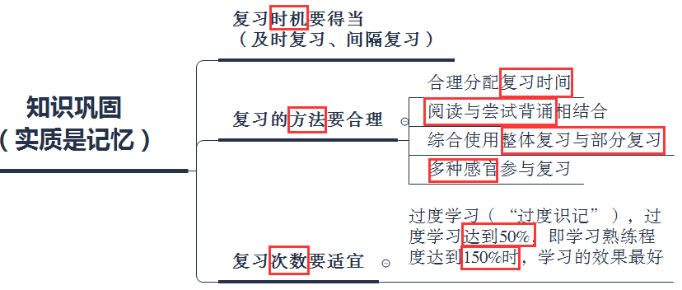
2.知识巩固

Slide 77
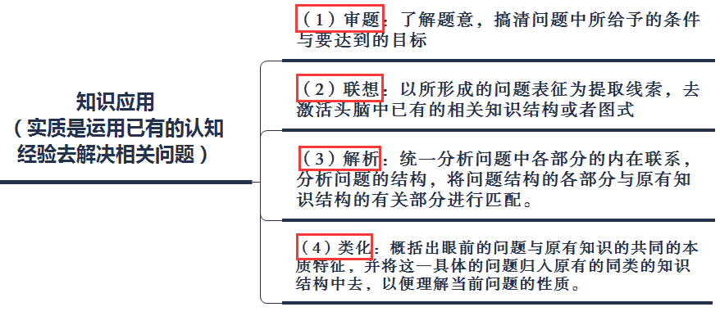
3. 知识应用

Slide 78
三、程序性知识学习
（一）程序性知识的表征形式：产生式、产生式系统
产生式是条件与动作的联结，即在某一条件下会产生某一动作的规则，它由条件项“如果”和动作项“那么”构成
例：（1）如果口渴，我就找水喝；
（2）如果学习累了，我就听听音乐调节一下；
（二）程序性知识学习的一般过程
1.陈述性阶段（理解知识本身是什么）
2.转化阶段—（经过练习与反馈，陈述性变成程序性）
3.自动化阶段—学生无需有意识的控制或努力就能够自动完成有关的活动步骤。

Slide 79
第二节 技能的学习
一、技能的概念
技能是个体运用已有的知识经验，通过练习而形成的合乎法则的活动方式。
第一，技能是学习得来的，不同于本能行为。
第二，技能是一种活动方式，不同于知识。
第三，技能是合乎法则的活动方式，不同于一般的随意运动。

Slide 80
二、技能的分类
技能按其本身的性质和特点，可分为操作技能和心智技能。
（一）操作技能
也称动作技能，是指通过学习而形成的合乎法则的操作活动方式。
操作技能的特征包括
（1）动作对象的物质性（客观性）
（2）动作进行的外显性
（3）动作结构的展开性（各动作不能合并、省略）。

Slide 81
1.操作技能的形成阶段
（1）菲茨和波斯纳的三阶段模型
①认知阶段：尝试理解操作技能的任务及这一任务提出的要求
②联结阶段：一是先前流畅性和节奏感较差的部分技能逐渐变得富有节奏和流畅；二是一些个别的子技能被整合为互相协调一致的、稳定的总技能。
③自动化阶段：技能的执行变得日趋自动化，操作极其流畅、准确和稳定。

Slide 82
1.操作技能的形成阶段
（2）冯忠良的四阶段模型
①操作的定向
了解操作活动的结构与要求，在头脑中建立起操作活动的定向映象的过程
②操作的模仿
学习者通过观察实际再现特定的示范动作或行为模式。
动作品质：动作稳定性、准确性、灵活性较差；
动作结构：协调性较差，互相干扰，常有多余动作产生；
动作控制：主要靠视觉控制；
动作效能：比标准速度要慢。
③操作的整合
各动作成分相互结合，成为定型的、一体化的动作。
动作控制：视觉控制逐渐让位于动觉控制；

Slide 83
④操作的熟练
动作的执行达到高度的程序化、自动化和完善化。
动作品质：表现出高度的稳定性、精确性、灵活性；
动作结构：干扰消失，衔接连续、流畅，高度协调，多余动作消失；
动作控制：动觉控制增强，视觉注意范围扩大；
动作效能：动作具有轻快感。

Slide 84
2.操作技能的培养
（1）准确的示范与讲解
（2）必要而适当的练习
①练习是形成各种操作技能所不可缺少的关键环节，是动作技能形成的基本条件和途径。
②动作技能的形成过程中，在新的动作组织体系还没有建立之前，往往会出现一个进步暂时停顿的时期，这就是高原期。
③动作技能的形成不是一帆风顺、直线上升的。在其形成的过程中，练习的成绩时而上升，时而下降，有“峰”有“谷”，呈现明显的波浪，这就是练习成绩的起伏现象。
练习曲线的特点：①开始进步快；②中间有一个明显的暂时的停顿期，即高原期；③后期进步较慢；④总体趋势是进步的，但有时出现暂时的退步。
（3）充分而有效地反馈
（4）建立稳定清晰地动觉

Slide 85
（二）心智技能
心智技能也称认知技能或智力技能，是指通过学习而形成的合乎法则的智力活动方式，如阅读技能、写作构思技能、观察技能等。
它具有动作对象的观念性、动作进行的内隐性、动作结构的简缩性等特点。
 | 动作技能 | 心智技能
动作的对象 | 属于物质性客体或肌肉，具有客观性 | 是客体在人脑中的主观映象，是客观事物的主观表征，是知识、信息，具有观念性
动作的执行 | 通过肌体运动实现，具有外显性 | 借助于内部言语在头脑内部默默地进行，只能通过其作用对象的变化而判断其存在，具有内潜性
动作的结构 | 每个动作必须切实执行，不能合并、省略，具有展开性 | 不像操作活动那样必须将每一个动作实际做出,也不像外部言语那样必须把每个字词一一说出,而是不完全的、片断的,是高度省略和简化的，具有简缩性

Slide 86
1.心智技能的形成阶段
（1）安德森的心智技能形成理论
①认知阶段：了解问题的结构
②联结阶段：逐渐产生一些新的产生式法则，以解决具体的问题
③自动化阶段：认知投入较少，且不易受到干扰
（2）加里培林的心智技能形成理论
A.活动的定向阶段（准备阶段）——了解、认识、熟悉
B.物质活动或物质化活动阶段——物质活动是借助实物进行活动，物质化活动是指借助实物的模型、图片、样本等代替物进行活动。
C.出声的外部言语活动阶段——借助出声言语
D.无声的外部言语活动阶段——借助词的声音表象、动觉表象
E.内部言语活动阶段——以抽象思维为其主要成分

Slide 87
（3）我国的心智技能形成理论
我国教育心理学家冯忠良认为加里培林的心智技能理论所划分的阶段可以合并简化为三个阶段：
①原型定向—这一阶段相当于加里培林的“活动的定向阶段”。
②原型操作—这在加里培林理论中称之为“物质或物质化活动阶段”。
③原型内化—原型内化过程包含了加里培林理论的三个小阶段，即出声的外部言语阶段、不出声的外部言语阶段和内部言语阶段。

Slide 88
（4）心智技能的培养
心智技能是按照一定的阶段逐步形成的，必须充分依据规律，采取有效措施分阶段训练，这样才能提高训练成效。
①激发学习的积极性与主动性
任何学习任务的完成均依赖于主体的学习积极性与主动性，这取决于主体对学习任务的自觉需要。教师应采取适当措施，激发主体的学习动机,调动学习的积极性。
②注意原型的完备性、独立性与概括性
完备性，指对活动结构（动作的构成要素、执行顺序和执行要求）有清楚的了解，不能模糊或缺漏。
独立性，指应从学生的已有经验出发,让学生独立地来确定或理解活动的结构及其操作方式，而不能是教师给予学生现成的模式。
概括性，指不断变更操作对象，提高活动原型的概括程度,使之具有广泛的适用性,扩大其迁移价值。

Slide 89
③适应培养的阶段特征，正确使用言语
言语在不同的阶段上，其作用是不同的。言语在原型定向与原型操作阶段，其作用在于标志动作，并对活动的进行起组织作用。这时的培养重点在于使学生了解动作本身，利用言语来标志动作,并巩固对动作的认知,在学生熟悉动作的基础上再提出言语要求。用语言来标志动作时，用词要恰当，要注意选择表现力强而学生又能接受的词来描述动作。言语在原型内化阶段，其作用在于巩固形成中的动作表象,并使动作表象得以进一步概括，从而向概念性动作映象转化。这时培养的重点应放在考查言语的动作效应上。这一阶段，不仅要注意主体的言语动作是否正确，而且要检查动作的结果是否使观念性对象发生了应有的变化。此外,要随着心智技能形成的进展程度不断改变言语形式。
④注意学生的个别差异
集体教学中要注意个别差异，充分考虑学生所面临的主客观条件,针对具体问题采取有针对性的辅助措施，以求最大限度地发展学生心智技能。

Slide 90
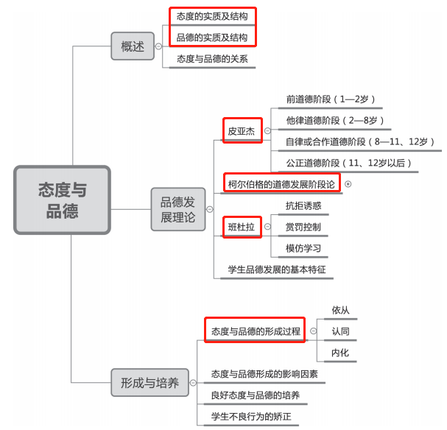
第五章 态度与品德

Slide 91
第一节 态度与品德的含义及关系
一、态度的实质与结构
（一）态度的实质
态度是通过学习而形成的影响个人行为选择的内部准备状态或反应的倾向性。对于该定义，可以从以下这几个方面来理解：
（1）态度是一种内部准备状态，而非实际反应本身；
（2）态度不同于能力，虽然二者都是内部倾向，能力决定个体能否顺利完成任务，态度则决定个体是否愿意完成任务；
（3）态度是通过学习形成的，而非天生的。
（二）态度的结构
态度结构包括认知成分、情感成分（核心成分）和行为成分。

Slide 92
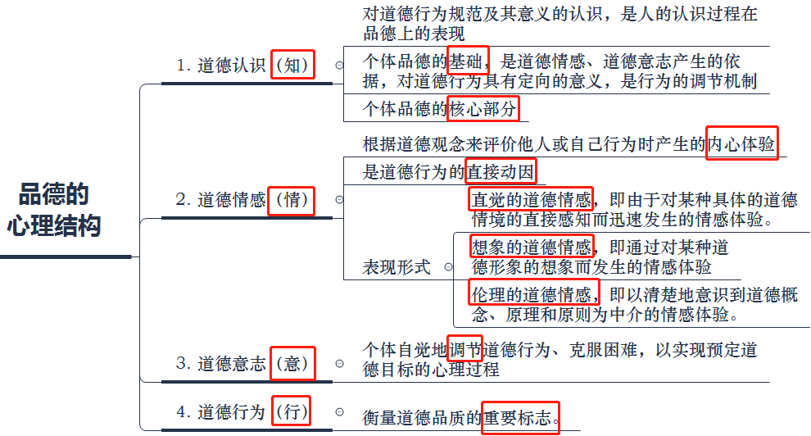
二、品德的心理结构

Slide 93
第二节 品德发展理论
一、皮亚杰的道德发展阶段论（对偶故事法）
阶段 | 年龄 | 主要观点
自我中心阶段 | 2 ～5岁 | 规则或成人的要求对他们还没有约束力。按照自己的意愿去执行游戏规则，单纯的个人规则阶段
权威阶段 | 6 ～ 8岁 | 绝对遵从成人、权威者的命令； 服从周围环境对他们所规定的规则或提出的要求。 儿童表现出明显的“他律”倾向。 儿童绝对驯服地服从规则要求的倾向称为道德实在论
可逆阶段 | 8 ～ 10岁 | 是否公平作为判断行为好坏的标准。由他律走向自律,这是典型的“道德相对主义时期”。
公正阶段 | 11、12岁以后 | 倾向于公正，从关心和同情的角度出发去判断

Slide 94
二、柯尔伯格的道德发展阶段论（道德两难故事法，汉斯偷药、海因兹难题）
三水平 | 六阶段 | 含义
前习俗水平 （9岁以下） | 惩罚与服从道德定向阶段 | 他们服从权威或规则只是为了避免惩罚。
 | 相对功利道德定向阶段 | 评定行为的好坏主要看是否符合自己的利益。
习俗水平 （9-16岁） | 寻求认可定向阶段 也称“好孩子”定向阶段 | 处在该阶段的儿童，个体的道德价值以人际关系的和谐为导向，顺从传统的要求，符合大家的意见，谋求大家的赞赏和认可。
 | 维护权威或秩序的道德定向阶段 | 处于该阶段的儿童其道德价值以服从权威为导向，他们服从社会规范遵守公共秩序，尊重法律的权威，以法制观念判断是非，知法懂法。
后习俗水平 （16岁以上） | 社会契约定向阶段 | 他们看重法律的效力，认为法律可以帮助人维持公正。但同时认为契约和法律的规定并不是绝对的，可以应大多数人的要求而改变。
 | 普遍伦理定向阶段也称原则或良心定向阶段 | 这是进行道德判断的最高阶段，表现为能以公正、平等、尊严为最一般的原则为标准进行思考，认为只要动机是好的，行为就是正确的。在这个阶段上，他们认为人类普遍的道义高于一切。

Slide 95
三、道德行为的社会学习理论
班杜拉对品德问题的基本观点是：道德行为的决定因素是环境，社会文化关系以及各种客观条件、榜样和强化等。树立良好的榜样是学生道德行为形成的重要途径。
班杜拉等人提出了三个有关道德行为获得的基本概念。
1.抗拒诱惑——在具有诱惑力的情境下，个人能依据社会规范的禁忌，对自己的愿望、冲动等行为倾向有所抑制
2.赏罚控制——行为合乎道德标准时，给予奖赏；行为不符合道德标准时，给予惩罚
3.模仿学习——观察学习

Slide 96
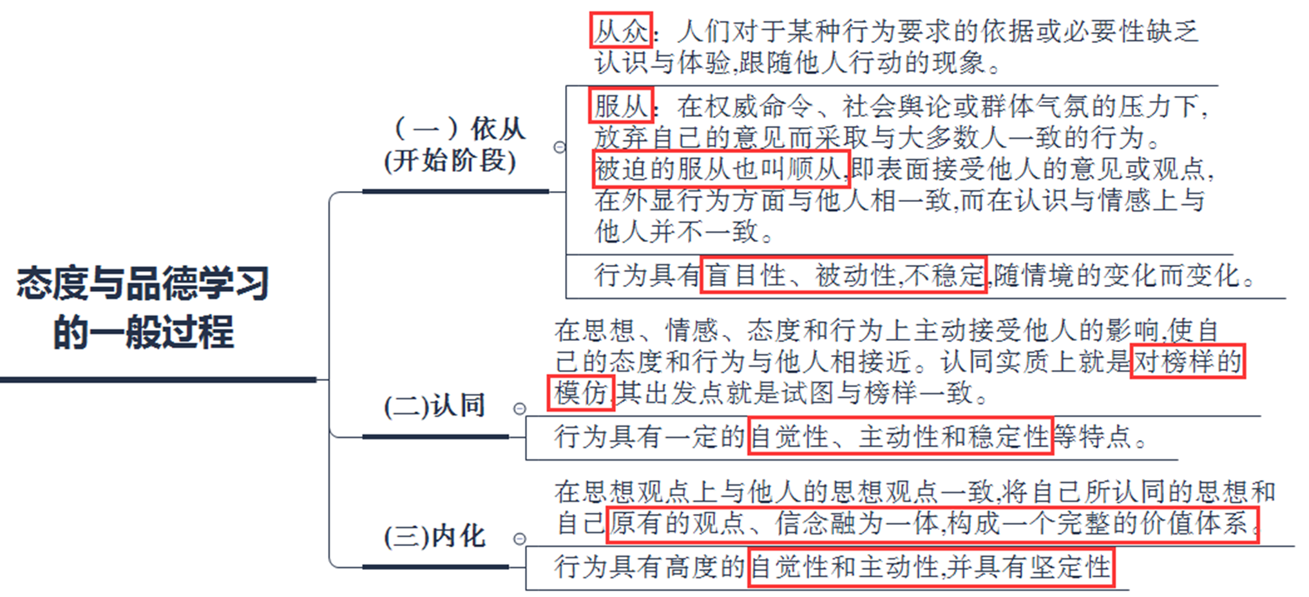
第三节 态度与品德的形成与培养
一、态度与品德的形成过程
信奉

Slide 97
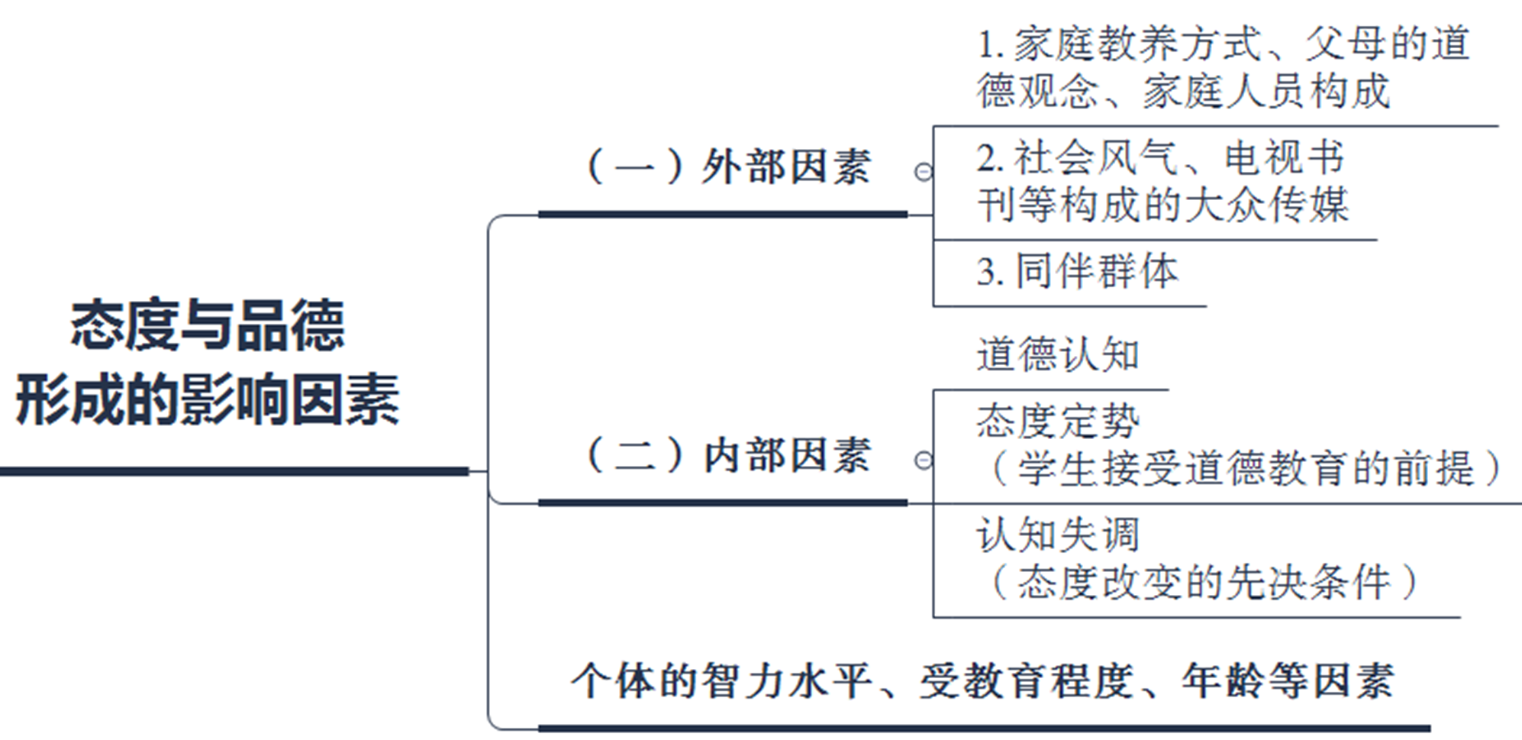
二、态度与品德形成的影响因素

Slide 98
一、客观原因
1.家庭的不良影响
（1）家庭结构不良因素的消极影响
①家庭自然结构的破坏。 ②家庭关系结构的破坏。
③家庭意识不良。 ④家长不良性格的影响。
（2）家庭教育功能不良的消极影响
①家庭教育条件与水平较差。 ②错误的家教态度与方式方法。
③有的家长重智轻德，忽视子女的身心健康。
④家教态度不一致，要求不一致，致使孩子无所适从。
⑤有的家长对子女宽严失度，方法不当。

Slide 99
一、客观原因
2.学校教育的某些缺陷的不良影响
（1）某些教师缺乏正确的教育思想。
（2）学校教育与家庭教育脱节，互不沟通，互不配合，各行其是，削弱了教育的力量，甚至相互抵消。
（3）有少数教师本身缺乏师德，或者品德不良，给学生带来了直接的不良影响。
（4）有些学校破墙开店，教师经商，严重干扰了学校正常的教学秩序，破坏了学校里的学习气氛，对学生的品德教育产生了负面影响。
（5）学校的各种压力，如升学压力、考试压力、名目繁多的竞赛和评比的压力等，常会引起学生过度的焦虑与挫折，从而产生不良行为。
（6）有些教师对学生或家长的要求过髙、过严、过急，而忽视他们的年龄特征和个性差异，忽视他们的心理需要和人格尊严，无节制地加大他们的精神压力，以至造成他们的对抗心理而产生不良行为。

Slide 100
三、学生不良行为的矫正
（一）过错行为与不良品德行为
过错行为：指那些不符合道德要求的问题行为，如调皮捣蛋、恶作剧、起哄、无理取闹、作业和考试作弊等常属于过错行为。具有盲目性、情境性、易变性等特点，但其严重性与稳定性不足。
不良品德行为：指那些由错误道德意识支配的，经常违反道德准则，损坏他人或集体利益的问题行为，如偷窃、勒索、损坏公物、欺骗、抄袭、威胁等。不良品德行为一般具有经常性、倾向性、有意性等特点。

Slide 101
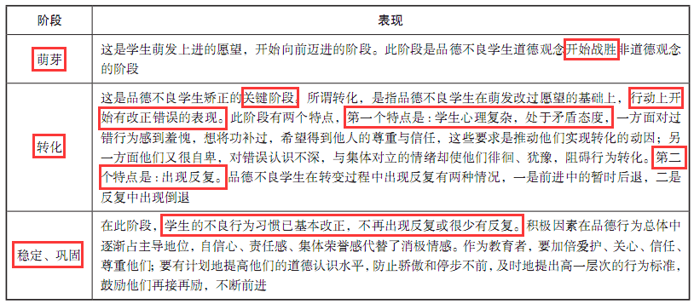
学生不良行为的矫正
醒悟
道德品质不良学生开始认识到自己的错误，从而产生改过自新的愿望。。
自新

Slide 102
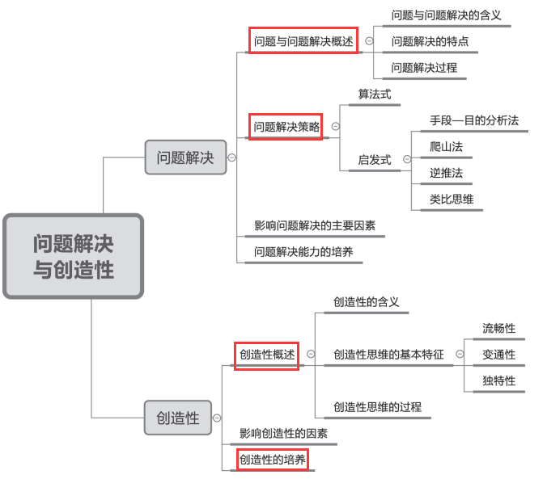
第六章 问题解决与创造性

Slide 103
第一节 问题解决
一、问题与问题解决概述
（一）问题的含义
问题是指给定信息和要达到的目标之间有某些障碍需要被克服的刺激情境，或者说是个体不能用已有的经验直接加以处理并因此感到疑难的情境。
任何问题都有以下三个基本成分：初始状态，目标状态，初始状态与目标状态之间存在的障碍。

Slide 104
（二）问题解决的含义
问题解决是指个人应用一系列的认知操作，使问题从起始状态达到目标状态的过程。
（三）问题解决的特点
1.目的性——目标为导向
2.认知性——心理活动参与
3.序列性——强调顺序先后
（四）问题解决过程
1.发现问题（问题解决的首要环节）
2.理解问题（明确问题）3.提出假设（关键阶段）4.检验假设

Slide 105
二、问题解决策略
问题解决的策略主要可以分为两大类：算法策略和启发式策略。
算法式：就是把解决问题的方法一一进行尝试，最终找到解决问题的答案。
启发式：是根据一定的经验，在问题空间内进行较少的搜索，以达到问题解决的一种方法。

Slide 106
二、问题解决策略
（2）启发式
①手段目的分析法
将需要达到的问题的目标状态分成若干子目标，通过实现一系列的子目标而最终达到总目标。
②爬山法
设立一个目标，然后选取与起始点临近的未被访问的任一节点，向目标方向运动，逐步逼近目标。这就好像登山者，为了登上山峰，需要从山脚一步一步登上山峰一样。是一种“以退为进”的方法，后退是为了更有效地前进。
③逆向反推法
从问题的目标状态开始搜索直至找到通往初始状态的方法。
④类比思维
解决陌生问题的一种常用策略。运用已有的知识、经验将陌生的、不熟悉的问题与已经解决了的熟悉的问题或其他相似事物进行类比，从而创造性地解决问题。

Slide 107
三、影响问题解决的主要因素
（四）定势
也称反应定势，是指以最熟悉的方式做出反应的倾向。
（五）功能固着
由德国心理学家邓克尔（【邓克尔的蜡烛实验】）提出，它是指人看到某一物品有一种常用的功能后，就很难看出其他新功能。
（六）原型启发与酝酿反应
原型启发：指在问题解决过程中，从其他事物上发现问题解决的途径和方法
酝酿反应：人反复探索一个问题的解答而毫无结果时，把问题暂时搁置，然后再回过头来解决，这时常常可以很快找到解决方法。
（七）动机和情绪
【陆钦斯的量杯实验】

Slide 108
四、问题解决能力的培养
1.提高学生知识储备的数量和质量
（1）帮助学生牢固地记忆知识。
（2）提供多种变式、促进知识的概括。
（3）重视知识间的联系，建立网络化结构。
2.教授和训练解决问题的方法和策略
（1）结合具体学科，教授思维方法。
（2）外化思路，显性教学。
3.提供多种练习机会
（1）注重练习的质量，提高练习的有效性。
（2）注重练习的内容，加强练习的综合性。
4.培养思考问题的习惯
（1）鼓励学生主动发现问题
（2）鼓励学生多角度提出假设。
（3）鼓励自我评价与反思。

Slide 109
第二节 创造性
一、创造性概述
（一）创造性的含义
创造性是指个体产生新奇独特的、有社会价值的产品的能力或特性。
（二）创造性思维的基本特征
以发散思维为核心
1.流畅性——强调数量
2.变通性（灵活性）——强调种类
3.独特性——强调新颖

Slide 110
（三）创造性思维的过程
1.准备阶段——搜集整理信息
2.酝酿阶段——消化、吸收
3.豁朗阶段——顿悟，灵感
4.验证阶段——实施，检验

Slide 111
二、影响创造性的因素
（一）环境
（二）智力
创造性与智力的关系并非简单的线性关系，二者既有独立性，又在某种条件下具有相关性，整体上呈正相关趋势。高智商是高创造性的必要条件，但不是充分条件。其基本关系表现为：
1.低智商不可能具有创造性。
2.高智商可能有高创造性，也可能有低创造性。
3.低创造性者的智商水平可能高，也可能低。
4.高创造性者必须有高于一般水平的智商。
上述关系表明，高智商虽非高创造性的充分条件，但可以说是高创造性的必要条件。

Slide 112
（三）个性
(1)有幽默感，即使面对较困难或严肃的问题情境时，也能表现出较多的幽默；
(2)有抱负和强烈的动机，对工作有热忱，有决心，即使遇到困难，或面对单调乏味的工作情境，他们也能坚持，并自得其乐；
(3)能够容忍模糊与错误，承认矛盾，对无结构的问题或错综复杂的问题、对那些违反“常识”的假设和观念都能够坦然接受，反对以武断、虚假、简化等草率的方式处理复杂或矛盾的问题，具有较高的挫折忍受力，愿意付出无报酬的代价，去从事无法预期的工作；
(4)喜欢幻想，在日常生活中比一般人有更多的梦想，但能够自由地往返于现实与幻想之间；
(5)有强烈的好奇心，不断地提出问题，新奇的方法来探究问题，不怕失败；
(6)具有独立性，他们常常不迷信权威，自己在他人心目中的印象。有浓厚的认识兴趣，喜欢猎奇，喜欢尝试不随大流，不落俗套，好表现，很少考虑自己在他人心目中的形象。

Slide 113
三、创造性的培养
（一）创设有利于创造性产生的适宜环境
1.创设宽松的心理环境
2.给学生留有充分选择的余地
（二）注重创造性个性的塑造
1.保护好奇心
2.解除个体对答错问题的恐惧心理
3.鼓励独立性和创新精神
4.重视非逻辑思维能力
5.给学生提供具有创造性的榜样

Slide 114
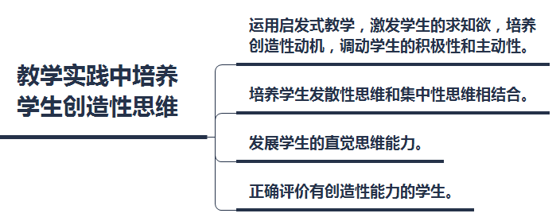
（三）开设培养创造性的课程，培养创造性思维

Slide 115
（三）开设培养创造性的课程，培养创造性思维
2.常用的创造性思维的训练方法
（1）脑激励法（头脑风暴法，“诸葛亮会”）—奥斯本于1939年提出
核心思想是把产生的想法和评价想法区分开来
应遵循四条基本原则：一是让参与者畅所欲言，对所提出的方案暂不作评价或判断；二是鼓励标新立异、与众不同的观点；三是以获得方案的数量而非质量为目的，即鼓励多种想法，多多益善；四是鼓励提出改进意见或补充意见。
（不许评价、异想天开、越多越好、见解无专利）
进行脑激励法的讨论一般在10～12个人的情况下最有效。通过集体讨论，每个学生从各自不同的角度提出不同的见解，大大扩宽了解决问题方法的范围，最有利于产生社会心理学家称之为“社会促进”的现象，即当一个人看到其他人正在完成某个任务时，自己也想要更快更好地完成任务。在小组讨论中当学生看到其他学生积极发言时，自己也会积极思考。

Slide 116
（2）分合法——使熟悉变得新奇和使新奇变得熟悉
分合法是戈登1961年提出的一套团体问题解决的方法，其本义是“把原来不相同、不相关的元素加以整合”，包括两种心理运作过程：“使熟悉的事物变得新奇”和“使新奇的事物变得熟悉”。熟悉的事物陌生化的过程要求学生用新颖而富有创新的观点去重新了解旧问题、旧事物、旧观念，从另一个新奇的角度来解释一些熟悉的概念。例如，“母鸡”是一个为我们所熟悉的概念，采用化熟悉为新奇的方法，就是“母鸡只是一只生蛋的工具”。而熟悉陌生事物的过程目的在于增进学生对不同新奇事物的理解，使不同的材料主观化。面对陌生事物或新观念时，可以先从学生熟悉的概念人手，通过分析法和类比法来尽快熟悉陌生事物。
戈登的分合法，主要是运用类比和隐喻的技术来帮助学生分析问题，形成不同观点。隐喻的功能在于使事物之间形成“概念距离”，以激发学生的新想法。例如，问学生“如果教室像电影院”，让学生以新的途径去思考熟悉的事物。相反，也可以让学生用原有方式去思考新的主题。例如，以人体去比拟交通运输系统。通过这种概念距离的形成，使学生能够自由地思考其生活中的活动或经验，发挥想象力，增强领悟力。

Slide 117
（3）联想技术——定向联想+自由联想
定向联想，是指对联想的方向给出了规定，是有限制的联想方法。例如，给学生一个杯子，现在开始思考它的各种用途，一般有一些规则。
自由联想技术，即教师提供一个刺激，让学生以不同的方式自由反应。学生从已学知识、已有经验出发，运用联想技巧，去寻找并建立事物间新奇而富有意义的联结关系。教师对学生所提的看法或意见，不予建议或批评，完全让学生依据自己的方式，自由提出各种不同的想法及观念。当学生提出独特的、少有的构想时，教师则进行鼓励。例如，教师突出一个“鸟”字，学生通过自由联想，可能产生“小鸟”“飞机”“天空”“羽毛”“翱翔”等词或事物。自由联想技术用在字词方面就是字词联想，用在图片上就是图画的联想，当然也可以应用在其他方面。
（4）推测与假设训练——发展学生的想象力和对事物的敏感性
（5）自我设计训练——提供必要的工具，让学生利用这些材料实际动手制作某种物品。

Slide 118
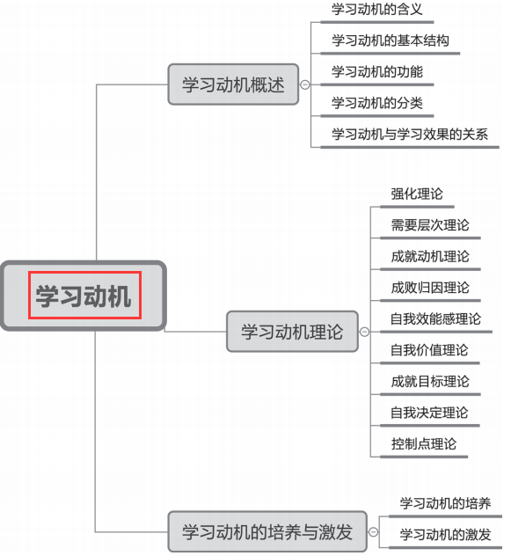
第七章 学习动机

Slide 119
第一节 学习动机概述
一、学习动机的含义
学习动机是指激发个体进行学习活动，维持已引起的学习活动，并使行为朝向一定学习目标的一种内在过程或内部心理状态。
二、学习动机的基本结构
（一）学习需要及内驱力
个体在学习活动中感到有某种欠缺而力求获得满足的心理状态，驱使个体进行学习的根本动力。
（二）学习期待及诱因
学习期待是个体对学习活动所要达到目标的主观估计。
诱因是指能够激起有机体的定向行为，并能满足某种需要的外部条件或刺激物。

Slide 120
第一节 学习动机概述
三、学习动机的功能
1.激活功能（引发作用）：激起一定的学习行为
2.定向功能：使学生的学习行为指向一定的学习目标
3.维持功能：集中注意力，积极调控学习行为，提高努力程度和增强意志力
4.调节功能：学习行为的强度、时间和方向受学习动机的调节
口渴会促使人做出觅水的行为活动，这体现动机具有（ ）功能。
A.定向功能 B.激活功能 C.强化功能 D.调节功能

Slide 121
四、学习动机的分类
分类标准 | 具体分类名称 | 注释
学习动机内容的社会意义 | 高尚的学习动机 | 核心是利他主义，学生把当前的学习同国家和社会的利益联系在一起。
 | 低级的学习动机 | 核心是利己的、自我中心的，学习的动机只来源于自己眼前的利益。
动机作用与学习活动关系 | 近景的直接性学习动机 | 与学习活动直接联系的，这一动机来源于对学习内容或学习过程的兴趣。起作用的范围和效能较小,且容易受当时的具体条件和一些偶然的情景所影响。
 | 远景的间接性学习动机 | 与学习的社会意义和个人的前途相联系。比较长远的、富于理性的，稳定、长久，起的作用时间长。
动机产生的动力来源 | 内部学习动机 | 对学习本身的兴趣所引起的动机，动机的满足在活动之内。
 | 外部学习动机 | 由外部诱因所引起的动机，动机的满足不在活动之内，而在活动之外。对学习所带来的结果感兴趣。

Slide 122
四、学习动机的分类
根据学习动机起作用的时间长短，可以把学习动机分为直接的近景性动机和间接的远景性动机。
直接的近景性学习动机，指由活动的直接结果所引起的对活动的动机，如学习是为了应付老师的测验或为博得老师的好评等。这种动机很具体，效果比较明显，但稳定性较差，容易受到环境中一些偶然因素的影响而产生变化。
间接的远景性学习动机，指由于了解活动的社会意义和活动结果的社会价值而引起的对某种活动的动机，如为实现个人对社会做贡献的远大理想而努力学习等。这种学习动机既有一定的社会性和理智色彩，又与个人的志向、理想、世界观相联系，因此，具有较强的稳定性和持久性，能在相当长的时间内起作用。

Slide 123
分类标准 | 具体分类名称 | 注释
按学习动机所起作用范围 | 一般学习动机 （普遍型学习动机） | 各种学习活动中，较稳定、持久地努力掌握知识经验的动机。主要产生于学生自身，与其价值观和性格特征密切相连，因此也被称为性格动机，具有较高的稳定性。
 | 具体学习动机 （偏重型学习动机） | 在某一具体学习活动中表现出来的动机。这类动机主要受外界情境因素的影响，因此也被称为情境动机，具有暂时性、不稳定性。
学习动机在学习活动中作用的大小 | 主导性学习动机 | 在某一时期起主要作用和处于主导地位的学习动机
 | 辅助性学习动机 | 在某一时期处于次要地位和作用较小的学习动机

Slide 124
奥苏贝尔成就动机的分类
类型 | 涵义 | 特点
认知内驱力 | 要求理解事物、掌握知识，系统地阐述并解决问题的需要。 | 内部动机；青年期；
自我提高内驱力 | 个体由自己的学业成就而获得相应的地位和威望的需要。 | 外部动机；青年期；
附属内驱力 | 个体为了获得长者（如教师、家长等）的赞许而表现出来的把工作、学习做好的一种需要。 | 外部动机；在儿童期最为突出
引起附属内驱力,需要三个条件:第一，学生与长者在感情上具有依附性,长者是学生追随和效法的对象。第二,学生从长者那儿博得的赞许或认可中,可获得一种派生地位。所谓派生地位,指不是由他本身的成就水平决定的,而是从他不断追随和效法的某个人或某些人不断给予的赞许或认可中引申出来的地位或待遇。第三,享受这种派生地位乐趣的人,会有意识地使自己的行为符合长者的标准和期望,借以获得并保持长者的赞许,这种赞许往往会使一个人的派生地位更确定、更巩固。

Slide 125
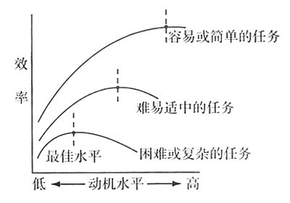
五、学习动机与学习效果的关系
（1）各种活动都存在一个最佳的动机水平。
（2）动机的最佳水平随任务性质的不同而不同。
（3）动机强度与学习效率之间的关系不是一种线性关系，而是倒U形曲线。
中等强度的动机最有利于任务的完成。
耶克斯和多得森定律
倒U形曲线

Slide 126
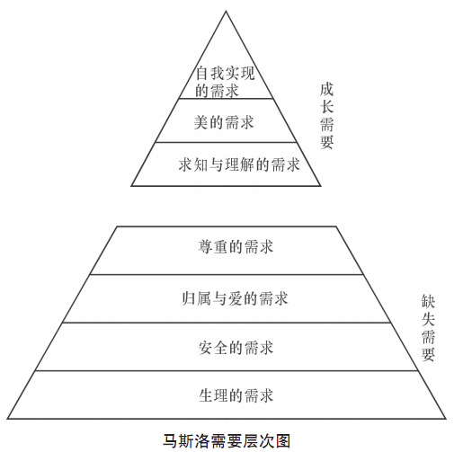
第二节 学习动机理论
一、强化理论
人的学习行为倾向完全取决于某种行为与刺激建立的联系，不断强化可以加强这种联结，使受到强化的行为比没受强化的行为更倾向于再次出现。
二、需要层次理论
1.人本主义心理学家马斯洛提出
2.在人自我实现的创造性过程中，
产生出一种所谓的“高峰体验”的
情感。
3.学生在校最为缺失爱的需要。
4.低级需要只要有部分满足，
较高的需要就有可能出现。

Slide 127
三、成就动机理论
阿特金森是成就动机理论的主要代表人物，把个体的成就动机分成两类：一类是力求成功的动机（选择成功概率为50% 的任务）；另一类是避免失败的动机（倾向于选择非常容易或非常困难的任务）
四、成败归因理论
最早提出归因理论的是海德，维纳对行为结果的归因进行了系统探讨。
（失败归于能力低）习得性无助：当个体感到无论做什么事情都不会对自己的重要生活事件产生影响时所体验到的一种抑郁状态。

Slide 128
★维纳成败归因理论的六因素与三维度表格
维度 因素 | 因素来源 |  | 稳定性 |  | 可控制性
 | 内部 | 外部 | 稳定 | 不稳定 | 可控制 | 不可控制
能力 | √ |  | √ |  |  | √
努力程度 | √ |  |  | √ | √
工作难度 |  | √ | √ |  |  | √
运气 |  | √ |  | √ |  | √
身心状况 | √ |  |  | √ |  | √
外界环境 |  | √ |  | √ |  | √

Slide 129
五、自我效能感理论
1.美国社会心理学家班杜拉于1977年提出
2.指个人对自己是否具有通过努力成功完成某种活动的能力所持有的主观判断与信念。
3.结果期待指一个人对某一特定的行为将造成某种结果的估计。
4.功效期待指一个人能成功地执行某种可以产生一定结果的行为的信念。当确信有能力进行某一活动时，一个人就会有高度的“自我效能感”，就会去进行那一活动。
5.影响自我效能形成的主要因素：
（1）个人自身行为的成败经验 （2）替代性经验
（3）言语劝说 （4）情绪唤醒

Slide 130
六、自我价值理论
自我价值理论是由美国心理学家科温顿提出的，它关注人们如何评估自身的价值。将动机类型划分为四种，也就随之将学生划分为四种：
（1）高驱低避型：成功定向者或掌握定向者
（2）低驱高避型：逃避失败者
（3）高驱高避型：过度努力者或隐晦学习者
（4）低驱低避型：失败接受者

Slide 131
七、成就目标理论
德维克认为，人们对能力持有不同的内隐观念，
人们对能力存在两类基本的理解:一种为能力实体观,认为能力是稳定的,不可改变的特质;另一种为能力增长观,认为能力是不稳定的,是可以控制的,是可以随着知识的学习、技能的培养而加强。
持有能力实体观的学生倾向于设立表现目标（成绩目标）,从而避免被别人看不起。（自我卷入）
持有能力增长观的学生更多设置掌握目标（学习目标）并寻求那些能真正锻炼自己的能力和提高自己技能的任务。（任务卷入）

Slide 132
第三节 学习动机的培养与激发
在学校教学环境中，培养学习动机是指通过教学手段，帮助缺乏指向学习的内驱力的学生形成学习动机；激发学习动机是指通过教学手段，调节诱因，使学生的学习动机得以引发。学习动机的培养和激发相互联系，相辅相成。学习动机的培养为学习动机的激发创造了内部条件，学习动机的激发又为学习动机的培养发挥了进一步强化的作用。因此，在教学实际中，既不应把学习动机的培养与激发混为一谈，也不能截然割裂开来。
一、学习动机的培养（学习需要）
学习动机的培养，是使学生把社会和教育向他提出的客观要求转变为自己内在的学习需要，是指学生从没有学习需要或很少有学习需要，到产生学习需要的过程。
一般认为，学习动机的培养主要通过以下途径：
1.将学习动机的培养作为学校思想品德教育的有机组成部分；
2.为学生设置具体的目标以及达到目标的方法；
3.设置榜样，发挥榜样的示范作用；
4.培养学生对学习的兴趣；
5.利用原有动机的迁移，使学生产生学习的需要；
6.关注学生的归因倾向，引导学生正确积极归因

Slide 133
二、学习动机的激发
学习动机的激发是指在一定的教学情境下，利用一定的诱因，使已形成的学习需要由潜在状态转变为活动状态，形成学习的积极性。在实际教学中，教师可通过以下途径来激发学生的学习动机：
1.创设问题情境，实施启发式教学，激发学生的认识兴趣和求知兴趣；
2.坚持以内部动机作用为主，外部动机作用为辅；
3.充分利用反馈信息，对学生的学习结果给予恰当的评定；
4.根据作业难度，恰当控制动机水平；
5.合理设置课堂环境，妥善处理竞争与合作的关系；
6.妥善进行奖惩，维护学生的内部学习动机；
7.适当进行归因训练，促使学生继续努力；
8.注意学生的个别差异，因材施教；
9.注意内外动机的相互补充，相辅相成。

Slide 134
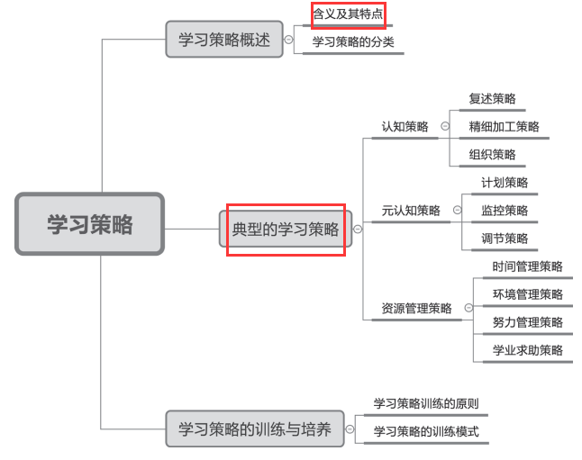
第八章 学习策略

Slide 135
第一节 学习策略概述
一、学习策略的含义及特点
学习策略指学习者为了提高学习的效果和效率，有目的、有意识地制订的有关学习过程的复杂方案。
学习策略具有如下特点：
1.主动性：学习者积极主动
2.有效性：有效学习需要学习策略
3.过程性：有关学习过程的
4.程序性：属于学习计划，程序性知识

Slide 136
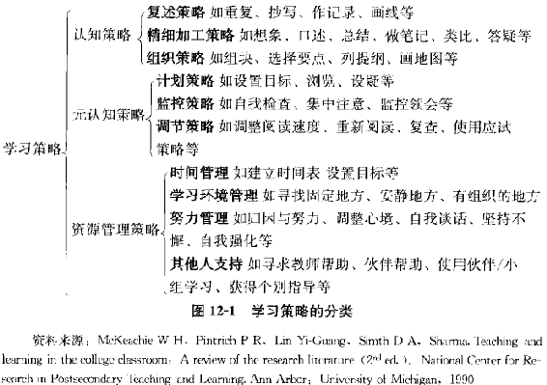
迈克卡的分类

Slide 137
二、学习策略的分类
学习策略 | 分类 | 内容或方法
认知策略 | 复述策略 | 利用无意识记和有意识记；排除抑制干扰；整体记忆与分段记忆；多种感官参与；画线、圈点批注；过度学习等。
 | 精细加工策略 | 记忆术（如位置记忆法、缩减与编歌诀、谐音联想法、关键词法、视觉联想）；做笔记；提问；生成性学习；利用背景知识，联系实际等。
 | 组织策略 | 列提纲；利用图形（系统结构图、流程图、模型图、网络关系图等）；利用表格（一览表、双向表）等
精细加工策略是一种将新学材料与头脑中已有知识联系起来从而增加新信息意义的深层加工策略。
组织策略是整合所学新知识之间、新旧知识之间的内在联系，形成新的知识结构。

Slide 138
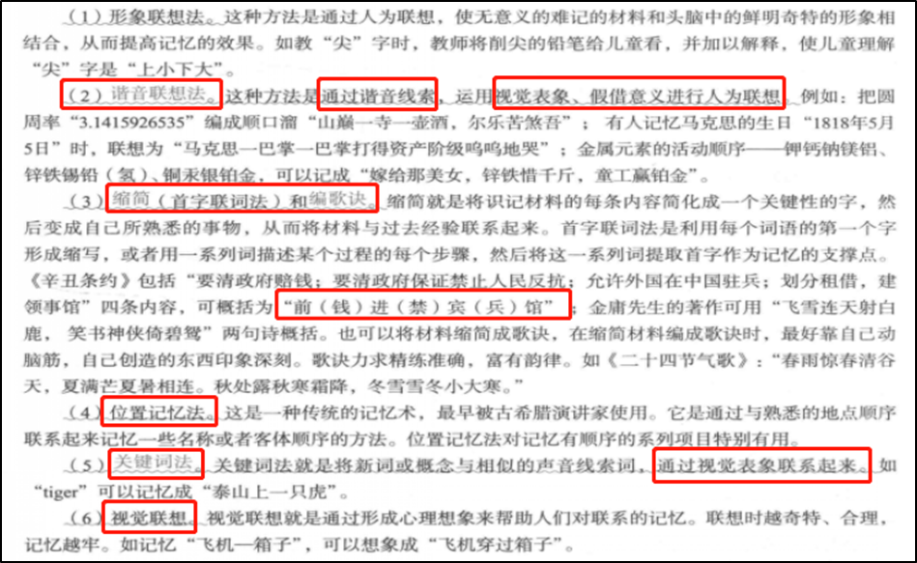

Slide 139
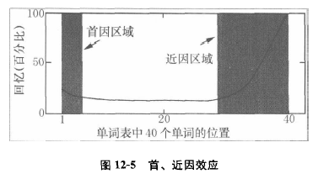
人们倾向于记住开始的事情，其原因可能是，由于我们对首先呈现的项目倾注了更多的注意和心理努力，造成了首因效应（primacy effect）。通常，比较多的心理努力花在首先呈现的项目上。另外，由于在最末了的项目和测验之间几乎不存在其他信息的干扰，造成了近因效应（recency effect）
首因效应的理论依据是最先得到的信息不受前摄抑制的干扰，因此信息输入头脑时形成的印象鲜明又强烈。
近因效应的理论根据是新近提供的信息不受倒摄抑制的干扰，在头脑中形成的印象比较深刻、鲜明，能影响原有的印象。

Slide 140
二、元认知策略
“元认知”是美国心理学家弗拉维尔于20世纪70年代提出来的。元认知策略是学习者对自己认知过程的认知策略，是对自己认知过程的理解和控制的策略，有助于学习者有效安排和调节学习过程。
（一）元认知的含义与特点
1. 元认知的含义
所谓元认知是对自身认知的认知。具体地说，就是个人对自己的认知过程及结果的意识与控制。元认知不是人天生就有的，而是在长期的学习活动中逐步发展起来的。

Slide 141
2. 元认知的构成
根据弗拉维尔的观点，元认知（metacognitive）就是对认知的认知，具体地说，是关于个人自己认知过程的知识和调节这些过程的能力，对思维和学习活动的知识认知和控制。他认为，元认知具有两个独立但又相互联系的成分：①对认知过程的知识和观念（存储在长时记忆中）；②对认知行为的调节和控制（存储在工作记忆中）。元认知知识是对有效完成任务所需的技能、策略及其来源的意识——知道做什么；元认知控制则是运用自我监控机制确保任务能成功地完成——知道何时、如何做什么。
元认知可以分为三个成分：元认知知识、元认知体验和元认知监控。

Slide 142
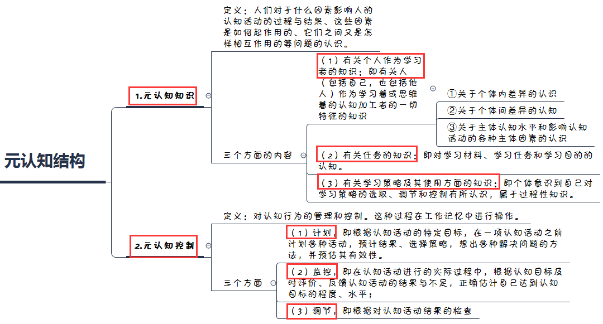

Slide 143
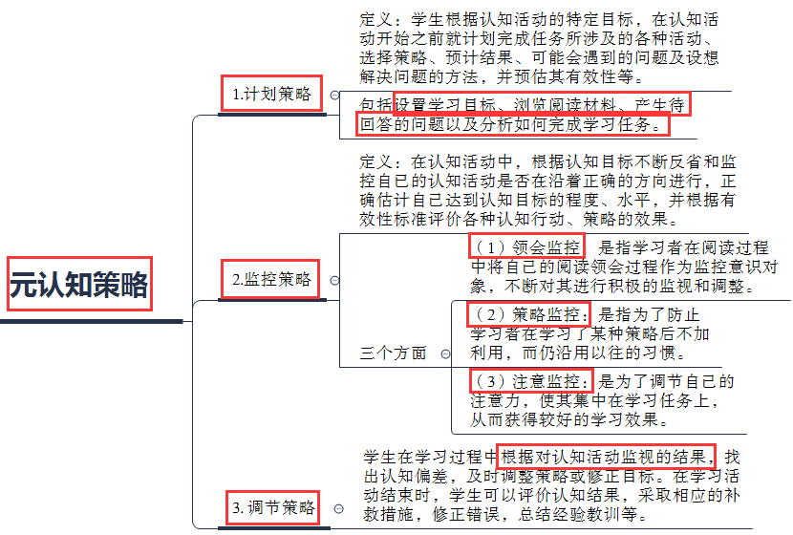

Slide 144
二、学习策略的分类
学习策略 | 分类 | 内容或方法
资源管理策略 | 时间管理策略 | 统筹安排学习时间；高效利用最佳时间；灵活利用零碎时间。
 | 环境管理策略 | 注意调节自然条件（如流通的空气、适宜的温度，明亮的光线以及和谐的色彩等）；设计好学习的空间（如空间范围、室内布置、用具摆放）。
 | 努力管理策略 | 激发内在动机；树立良好信念；选择有挑战性的任务；调节成败标准；正确认识成败的原因；自我奖励。
 | 资源利用策略 | 学习工具的利用；社会性人力资源的利用（老师的帮助、同学间的合作和探讨等）。

Slide 145
第三节 学习策略的训练与培养
一、学习策略训练的原则
1.主体性原则：发挥和促进学生的主体作用。
2.内化性原则：将学习策略内化成自己的学习能力
3.特定性原则：适于学习目标和学生的类型
4.生成性原则：利用学习策略对学习材料重新进行加工，产生某种新东西
5.自我监控原则：学生应当知道何时、如何应用学习策略
6.个人自我效能感原则：给学生一些机会使他们感觉到策略的效力以及自己使用策略的能力

Slide 146
（一）指导教学模式：教师指导学生学习学习策略，类似讲授法
（二）程序化训练模式：将活动的基本技能分解成若干有条理的小步骤，在其适宜的范围内，作为固定的程序。要求活动主体按此进行活动，并经过反复练习使之达到自动化程度。
（三）合作学习模式：两个学生一组，一节一节地彼此轮流向对方总结材料。
（四）完形训练模式：直接讲解策略→完整性材料促使学生练习策略的某一个成分→学生自己完成所有成分或步骤
（五）交互式教学模式：包括教师和学生小组之间的相互对话
（六）直接教学模式：以学习成绩为中心、在教师指导下使用结构化的有序材料的课堂教学模式，尤其适合于教授学生必须掌握的、有良好结构的信息或技能。

Slide 147
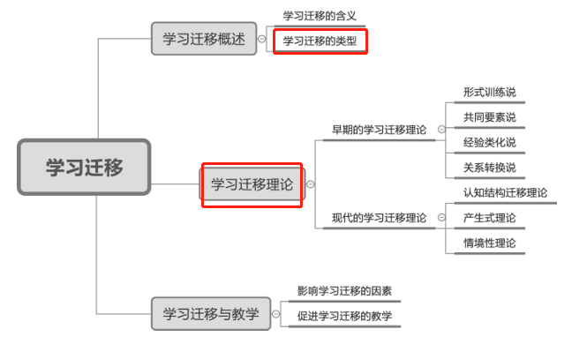
第九章 学习迁移

Slide 148
第一节 学习迁移概述
一、学习迁移的含义
学习迁移也称训练迁移，是指一种学习对另一种学习的影响，或习得的经验对完成其他活动的影响。广泛存在于各种知识、技能、行为规范与态度的学习中。
比如：“举一反三”、“触类旁通”、闻一知十、因噎废食、吃一堑长一智、上行下效。

Slide 149
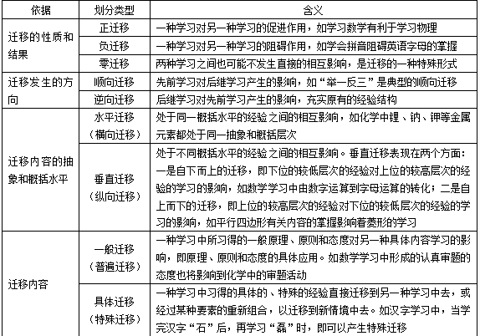
二、学习迁移的类型

Slide 150
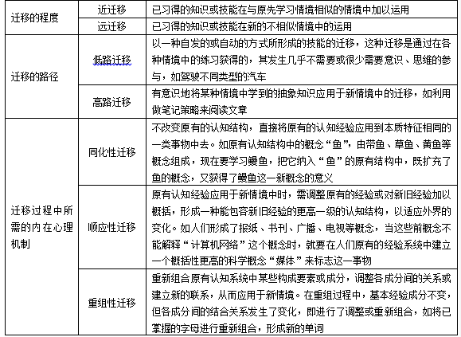
如果个体所学的经验影响相同情境中的任务的操作,则属于自迁移。自迁移经常表现为原有经验在相同情境中的重复。

Slide 151
第二节 学习迁移理论
一、早期迁移理论
早期理论 | 代表人物 | 主张
形式训练说（关于迁移的最早理论） | 沃尔夫 | 迁移是通过对组成心的各种官能的训练，以提高各种能力如注意力、记忆力、推理力、想象力等而实现的。而且，迁移的产生将是自动的。把训练和改进心智的各种官能，作为教学的最重要目标。学习的内容不甚重要。
共同要素说 （“形状知觉”实验） | 桑代克 伍德沃斯 | 共同要素说认为，只有当学习情境和迁移测验情境存在共同成分，一种学习才能影响另一种学习，即才会产生学习的迁移。两个完全不相似的刺激反应联结之间，不可能产生迁移。
经验类化说 亦称“概括化理论” | 贾德 | “水下击靶”实验 产生迁移的关键是，学习者在两种活动中概括出它们之间的共同原理。
关系转化说 | 苛勒 | “小鸡啄米实验” 人所迁移的是顿悟 — 两个情境突然被联系起来的意识。

Slide 152
（二）现代迁移理论
现代理论 | 代表人物 | 主张
认知结构迁移理论 | 奥苏贝尔 | 这一理论认为，一切有意义的学习都是在原有认知结构的基础上产生的。1. 一切有意义的学习必然包含迁移。2. 认知结构变量是影响学习迁移的重要因素。观念的可利用性、可辨别性及稳定性和清晰性三个变量。
迁移的产生式理论 | 辛格莱 安德森 | 前后两项学习任务产生迁移的原因是两项任务之间产生式的重叠，重叠越多，迁移量越大。两项任务之间的迁移，是随其共有的产生式的多少而变化的。
情境性 理论 | 格林诺 | 学习是个体与环境中的事件的相互作用，通过相互作用而形成的是动作图式。迁移就在于如何以动作图式来适应不同的情境，而动作图式的建立既取决于最初的学习情境，又取决于后来的迁移情境。

Slide 153
第三节 学习迁移与教学
一、影响学习迁移的因素
（一）相似性
包括学习材料的相似性，也包括学习情境的相似性。
（二）原有认知结构
直接决定了迁移出现的可能性和迁移的程度。原有认知结构包括三个方面：相应的背景知识、原有认知结构的概括水平和学习策略的水平。
（三）学习心向与定势
（四）学习策略的水平
除此之外，还包括个体的年龄、智力、态度、教学指导、外界提示与帮助等

Slide 154
第三节 学习迁移与教学
二、促进学习迁移的教学
1.精选教材
材料具有迁移的价值，代表性；
2.注意教学材料和教学程序的编排
教学程序合理编排使教材达到结构化、一体化、网络化
3.改进教材呈现方式，促进教学方法的多样化
4.加强双基的训练，提高知识的概括水平
5.教授学习策略，提高迁移意识性

Slide 155
第十章 教学心理

Slide 156
第一节 教学设计

Slide 157
第一节 教学设计
1.系统性原则
教学设计是一项系统工程,它是由教学目标、学生状况分析、教学内容、方法的选择、教学评估等子系统所组成,各子系统既相对独立,又相互依存、相互制约而组成一个有机的整体
2.程序性原则
教学设计是一项系统工程,各子系统的排列组合具有程序性特点,即各子系统有序地按等级结构排列,且前一子系统制约、影响着后一子系统,而后一子系统依存并制约着前一子系统
3.可行性原则
具备两个可行性条件:一是符合主客观条件。如主观条件应考虑学生的年龄特点、已有知识基础和师资水平,客观条件应考虑教学设备、地区差异等诸因素。二是具有操作性
4.以学生为主体的原则
5.以教师为主导的原则
贺新宇，黄远春编著,心理学,西南交通大学出版社,2009.08,第248页

Slide 158
第一节 教学设计

Slide 159
第一节 教学设计
二、教学目标设计
（一）教学目标的含义
教学目标是预期学生通过教学活动获得的学习结果。教学活动以教学目标为导向，且始终围绕实现教学目标而进行。教学目标是整个教学设计最重要的部分。
（二）教学目标的分类
1.布卢姆等人在教育目标分类系统中将教学目标分为认知领域、情感领域和动作技能领域。

Slide 160
（1）认知领域的教学目标
①知识
学生所获得的实际信息，也就是必须知道的确切的事实、术语和方法。
②理解
把握所学材料的意义。该层次代表最低水平的理解。
一是转换，即能将所学内容转换成与学习时不同的方式表达出来。例如：能用自己的语言翻译一首古诗等。
二是解释，即能对所学的内容加以说明或概括。例如：概括文章的段落大意，能举例说明某个抽象的概念、定理或定律等。
三是推断，即根据所学内容所描述的趋势、倾向或给出的条件做出估计或预测。例如：让学生判断放在光滑水平面上的小球受到一个推力作用时将如何运动，地理中根据湖的纵截面图判断咸水湖或淡水湖等。

Slide 161
③运用
能将所学内容应用到新的具体的情境中去，也就是用所学的知识去解决实际的问题，包括概念、规则、方法、规律和理论的应用。该层次代表高水平的理解
④分析
将整体材料分解成其构成成分并理解组织结构。分析包括三种形式：一是要素分析。二是关系分析。三是组织原理的分析。
⑤综合
将表面零散但有着内在联系的知识整合成一个有机的整体或将所学知识按照新的规则重新组合形成新的整体。
⑥评价
对所学材料（论点的陈述、小说、诗歌以及研究报告等）作价值判断的能力，包括按材料的内在标准（如材料内在组织的逻辑性）或外在标准（如材料对目标的适用性）评价。这是最高水平的认知学习结果。

Slide 162
三、教学策略的设计与选择
（一）教学策略的概念
教学策略指教师采取的有效达到教学目标的一切活动计划，包括教学事项的顺序安排、教学方法的选用、教学媒体的选择、教学环境的设置以及师生相互作用设计等。

Slide 168
第二节 课堂管理
一、课堂管理概述
（一）课堂管理的概念与功能
课堂管理是指教师通过协调课堂中的人与事、时间与空间等各种因素及其关系而有效地实现预定教学目标的过程。
其功能主要体现在：
1.促进功能（主要功能）
增强、提升课堂教学的效果，促进学生的学习。
2.维持功能（基本功能）
持久地维持良好的学习环境，有效地排除各种干扰因素，使
学生的心理活动始终保持在课业上，以保证教学任务的顺利完成。
3.发展功能
促进学生从他律走向自律，帮助学生获得自我管理能力。
（二）课堂管理的目标
1.为学生争取更多的学习时间。
2.增加学生参与学习活动的机会。
3.帮助学生形成自我管理的能力。

Slide 169
二、课堂群体管理
所谓群体，是指人们以一定方式的共同活动为基础而结合起来的联合体。
（一）正式群体
指在校行政部门、班主任或社会团体的领导下，按一定章程组成的学生群体。班级、小组、少先队等都属于正式群体。
（二）非正式群体
学生自由结合、自发形成的小群体。对学生个体和正式群体既有积极影响，也有消极影响。
特点：第一，成员之间相互满足心理需要；
第二，成员之间具有强烈的情感联系和较强的凝聚力，但有可能存在排他性；
第三，受共同的行为规范和行动目标的支配，行为上具有一致性；
第四，成员的角色和数量不固定。

Slide 170
三、课堂环境管理
课堂环境可以分为“硬环境”和“软环境”两个方面，前者主要是指课堂中的物理环境，如座位、光照、活动区域、课堂内的温度、空间大小等；后者主要是指课堂中的心理环境，如课堂气氛等。
（一）课堂空间
1. 基本的课堂空间设计
基本的课堂座次排列是传统的纵横排列模式。传统排列适于独立的课堂作业、提问和回答，它有助于学生将注意集中于教师，使学生更容易配对学习。传统排列也最适于演示。

Slide 171
2. 特殊的课堂空间设计

Slide 172
3. 暂时性的课堂空间设计
（1）堆式：学生紧坐一起，靠近注意的中心（后排甚至可以站着），利于产生凝聚力，比较适合呈现演示、让全班以脑激励法解决问题或者媒体教学。
（2）辩论安排：适用于辩论会或者演讲会。
（3）兴趣站：合作学习主要采用的形式，也适用于辩论会或者演讲会。

Slide 173
（二）课堂气氛
教学过程的软环境，是指在课堂上占优势地位的态度和情感的综合状态。

Slide 174
（三）课堂里的人际关系
1. 吸引与排斥
人际吸引是指交往双方出现相互亲近的现象，它以认知协调、情感和谐及行动一致为特征；
人际排斥则是交往双方出现关系极不融洽、相互疏远的现象，以认知失调、情感冲突和行动对抗为特征。
2. 合作与竞争
合作是指学生为了共同目的在一起学习和工作或者完成某项任务的过程。合作是实现课堂管理促进功能的必要条件。
竞争指个体或群体为了充分实现自身的潜能，力争按优胜标准使自己的成绩超过对手的过程。

Slide 175
二、课堂纪律管理
（一）课堂纪律一般可分为以下四类：
1. 教师促成的纪律
教师促成的纪律，即在教师的指导帮助下形成的班级行为规范。
2. 集体促成的纪律
集体促成的纪律，即在集体舆论和集体压力的作用下形成的群体行为规范。
3. 自我促成的纪律
个体自觉努力下由外部纪律内化而成的个体内部约束力。自我促成的纪律是课堂纪律管理的最终目标。
4. 任务促成的纪律
任务促成的纪律，即某一具体任务对学生行为提出的具体要求。

Slide 177
（四）课堂问题行为及其应对策略

Slide 178
第十一章 学生与教师心理

Slide 179
第一节 心理健康概述
一、心理健康含义及其标准
（一）心理健康的含义
1989年，世界卫生组织明确提出：“健康不仅是没有疾病，而且包括身体健康、心理健康、社会适应良好和道德健康。”
心理健康是指个体心理活动在自身及环境条件许可范围内所达到的最佳功能状态。心理健康至少应包括两层含义：一是无心理疾病；二是有积极发展的心理状态。

Slide 180
第二节 心理评估
一、心理评估含义
心理评估，指依据用心理学方法和技术搜集得来的资料，对学生的心理特征与行为表现进行评鉴，以确定其性质和水平并进行分类诊断的过程。
二、心理评估的两种参考架构
现有的评估手段是在两种参考架构的基础上制定的：健康模式与疾病模式
健康模式的心理评估旨在了解健康状态下的心智能力及自我实现的倾向。健康模式的心理评估关注的是人的潜能、人的价值实现的程度和人的心理素质改善的程度。在学校心理健康教育中，心理健康教育的对象应以正常学生(包括有轻、中度心理健康问题的正常学生)为主，心理评估应是健康模式的评估，应重视对学生发展潜能、自我实现程度的正向评定。
疾病模式的心理评估旨在对当事人心理疾病的有无以及心理疾病的类别进行诊断。

Slide 181
第二节 心理评估
三、心理测验
心理测验是为心理评估搜集数量化资料的常用工具。
心理测验是一种特殊的测量，是测量一个行为样本的系统的程序。测验通过测量人的行为，去推测受测者个体的智力、人格、态度等方面的特征与水平。
心理测验可按不同的标准进行分类。按照所要测量的特征大体上可把心理测验分成认知测验和人格测验。认知测验包括智力测验、特殊能力测验、创造力测验、成就测验。人格测验包括多项人格调查表、兴趣测验、成就动机测验、态度量表等。

Slide 182
第二节 心理评估
四、评估性会谈
会谈是心理咨询与辅导的基本方法。教师通过会谈既可以了解学生的心理与行为，也可以对学生的认知、情绪、态度施加影响。
(一)会谈的分类及优点
会谈可分为评估性会谈与影响性会谈。会谈法的优点是：在会谈中可以当面澄清问题，以提高所获得资料的准确性，通过观察会谈过程中双方的关系及学生的非言语行为，可以获得许多重要的附加信息。
(二)会谈的技术
1．倾听
倾听是专注而主动地获取信息的过程。倾听时应持开放态度，同对方保持目光接触，注意获取言语沟通与非言语沟通信息。倾听是建立良好辅导关系的手段。
2．鼓励
在会谈中，辅导教师可以向对方提供鼓励信息。

Slide 183
第二节 心理评估
四、评估性会谈
(二)会谈的技术
3．询问
不要提过多的问题，少提封闭式的问题，多提开放式问题，不但要问事实，还要问看法与感受。
4．反映
反映就是辅导教师将受辅导学生表达出的思想、观念或流露出的情绪，加以综合整理，用自己的语言再表达出来。以协助学生更好地了解自己。
5．澄清
辅导教师可把当事人的不连贯的、模糊的、隐含的想法与感受说出来，帮助对方在混乱的思想中理出眉目。
6．面质
会谈中向受访者提问，以协助当事人弄清自己的真实感受。

Slide 184
第三节 学生的心理辅导
一、心理辅导及其目标
（一）心理辅导的概念
指在一种新型的建设性的人际关系中，学校辅导教师运用其专业知识和技能，给学生以合乎其需要的协助与服务，帮助学生正确地认识自己，认识环境，依据自身条件，确立有益于社会进步与个人发展的生活目标，克服成长中的障碍，增强与维持学生心理健康，使其在学习、工作与人际关系各个方面做出良好适应。
（二）学校心理辅导的目标
一是学会调适，（基本目标）—调适性辅导；
二是寻求发展，（高级目标）—发展性辅导。

Slide 185
（三）心理辅导的原则
1.面向全体学生原则。面向全体学生、为全体学生服务的，促进学生整体素质的提高和个性的和谐发展.
2.预防与发展相结合原则。预防功能是初级功能，发展功能则是高级功能。
3.尊重与理解学生原则。是心理辅导最基本的条件。尊重学生的人格与尊严，尊重与理解学生的权利和选择。
4.尊重学生主体性原则。承认和尊重学生的主体地位，激发和调动学生自我心理发展的自觉性和积极性。
5.个别化对待原则。因材施教。
6.整体性发展原则。以发展的眼光看待学生的心理状况。

Slide 189
三、学生常见的心理健康问题及其干预

Slide 190
三、学生常见的心理健康问题及其干预

Slide 191
三、学生常见的心理健康问题及其干预

Slide 192
三、学生常见的心理健康问题及其干预

Slide 193
三、学生常见的心理健康问题及其干预

Slide 194
三、学生常见的心理健康问题及其干预

Slide 195
三、学生常见的心理健康问题及其干预

Slide 196
三、学生常见的心理健康问题及其干预
（八）学习困难综合征
学习困难综合征的主要表现为: 缺少某种学习技能，包括诵读困难、计算困难、绘画困难和交往困难等。

Slide 197
三、学生常见的心理健康问题及其干预
（八）学习困难综合征
学习困难综合征的主要表现为: 缺少某种学习技能，包括诵读困难、计算困难、绘画困难和交往困难等。

Slide 198
三、学生常见的心理健康问题及其干预
（九）睡眠障碍
睡眠障碍包括失眠、过度思睡、睡行症、夜惊、梦魇等。失眠可能是由于压力事件、脑力或体力劳动过度引起，也可能是神经症的伴生物。夜惊可能与儿童发育阶段精神功能暂时失调有关。梦魇与学生日间情绪压力有关。可采用肌肉松驰法来治疗失眠。

Slide 199
第四节 教师心理

Slide 200
教师的职业成长

Slide 201
教师职业成长的历程
阶段 | 特点
关注生存 | 关注自己的生存适应性， 关注问题“学生喜欢我吗”、“同事们如何看我”、“领导是否觉得我干得不错”
关注情境 | 关注学生的成绩，教师关心的是如何教好每一堂课的内容， 一般总是关心诸如班级的大小、 时间的压力和备课材料是否充分等与教学情境有关的问题。
关注学生 | 关注学生个别差异。教师成熟的标志。

Slide 202
职业倦怠
玛勒斯等人认为职业倦怠主要表现为三个方面：
（1）情绪耗竭（核心），指个体情绪情感处于极度的疲劳状态，工作热情完全丧失；
（2）去人性化，即刻意在自身和工作对象间保持距离，对工作对象和环境采取冷漠和忽视的态度；
（3）个人成就感低，表现为消极地评价自己，贬低工作的意义和价值。

